Slide 1
본심사 발표 이진 선형 계획법을 이용한 한반도 관측 목표의 이종 위성군 궤도 설계 및 운용 방법 연구
연세대학교 천문우주학과
석사과정 5학기 이진진
2024-06-21
Notes:
예심 때 발표를 한번 진행했는데 핵심적인 내용에 대한 결과가 나오지 않은 상태였던지라 부실한 자료만을 보여드리게 되어 많이 아쉬웠습니다
그 이후 준비기간 한달 반이라는 시간이 촉박하여 100% 만족스러운 결과까진 아니어도
정말 많은 시간을 들여 열심히 연구를 진행했기에 좋은 평가 받을 수 있도록 잘 발표해보겠습니다.

Slide 2
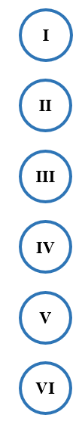
목차
연구의 개요 및 주요 참고문헌
시뮬레이션 환경 설정 및 APC Decomposition
준대칭 기법 (vs 워커-델타 위성군)
이진 선형 계획법(BILP)
이진 선형 계획법을 적용한 이종 위성군 운용
결론
Notes:
목차입니다. BILP나 Quasi-symmetric 같이 불필요하게 영어를 사용한 표현들을 준대칭, 이진선형 이렇게 대대적으로 수정하였습니다.
사실 4번까지는 예심 발표와 논문 내용에 여러 번 보여드렸기에 빠르게 짚고만 넘어가고
새롭게 연구가 진행된 5번부터 본격적으로 설명드리려고 합니다

Slide 3
연구의 개요

Slide 4
연구 배경
위성군의 탄생 배경
인공위성 개발 이후, 복잡한 상황 속에서 운용되는 고차원적 연구가 진행
시간 및 공간 등 특정 상황에 따라 요구조건을 유동성 있게 변경해야 하는 임무의 필요성이 제기되기 시작
복잡한 임무 목표 달성을 위해 하나의 위성을 운용하는 것에 그치지 않고 둘 이상의 위성체를 동시에 운용하는 위성군이라는 개념이 새롭게 탄생
이종 위성군
이처럼 둘 이상의 위성체를 동시에 운용하는 위성군 중에, 각기 다른 특성을 갖는 위성이 그룹 내에서 상호작용할 수 있도록 고안된 개념이 이종 위성군
이종 위성군은 각 위성의 성격에 따라 다음과 같이 구분 가능
서로 다른 종류의 탑재체가 포함된 위성군
서로 다른 종류의 궤도 유형을 동시에 운용하는 위성군
Notes:
해당 연구를 진행한 배경으로는, 위성군이라는 개념은 이미 몇 년 전부터 저희 연구실에서도 활발히 연구된 사례가 있습니다
하지만 두 종류의 위성군을 운용한 이종 위성군을 중점적으로 다룬 연구에 대한 내용은 찾아볼 수 없었기 때문에
제가 맡고 있던 사업과제에 BILP 방법이라는 설계 기법을 접목 시켜 연구를 진행해 보았습니다.
이종이라는 용어를 어떤 지표로 구분할 것인가에 따라 개념이 조금씩 달라지는데요

Slide 5
이종 위성군의 개념
지표에 따른 이종 위성군의 구분 및 종류
운용 궤도 유형
Heterogeneous
satellite Constellation
다양한
궤도 유형
Starlink
궤도평면
차이
SAR/EO
초소형 위성
Payload 차이
동일 Payload
성능 차이
이종 Payload
Multi-Satellite
GPS
RAAN 차이
Homogeneous
satellite Constellation
Terra SAR
편대비행
OptiSAR
A-train
출처 : 카이스트 [HS-11] HSRC 1단계 중간평가 자체점검 발표자료 v00_YSU_2024.4.3
Notes:
다음 그림에서 알 수 있듯이 운용 궤도를 다르게 할 것인지, 탑재체 유형을 다르게 할 것인지에 따라
다양한 위성들로 구분이 될 수 있는데, 제가 최종으로 맡은 연구는 운용 궤도 유형을 다르게 한 이종 위성군입니다.

Slide 6
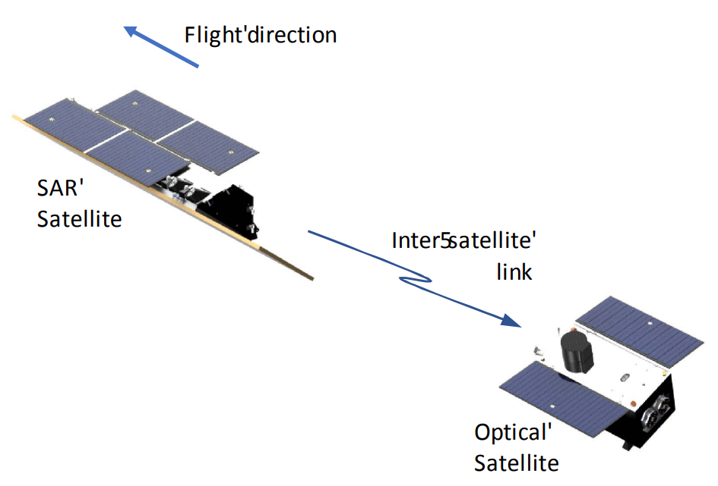
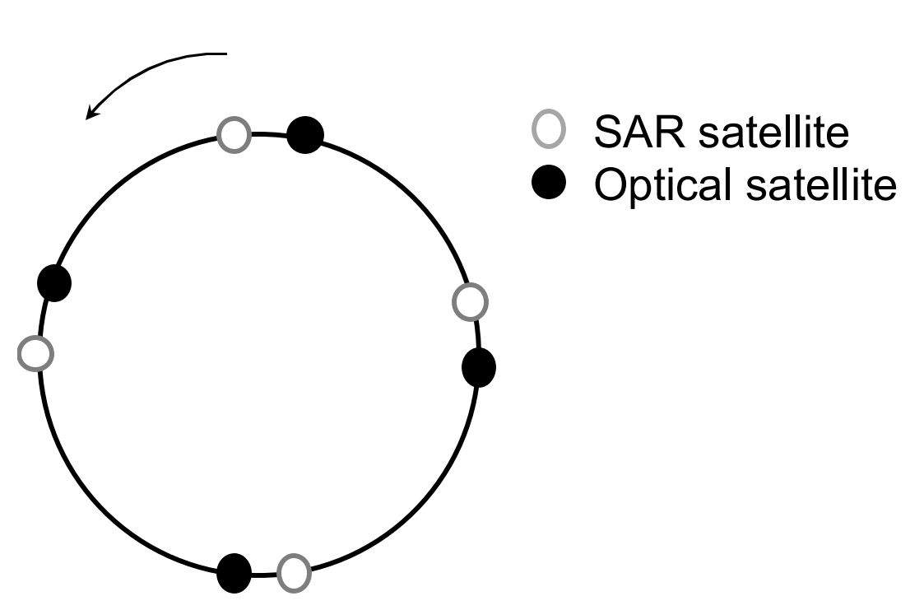
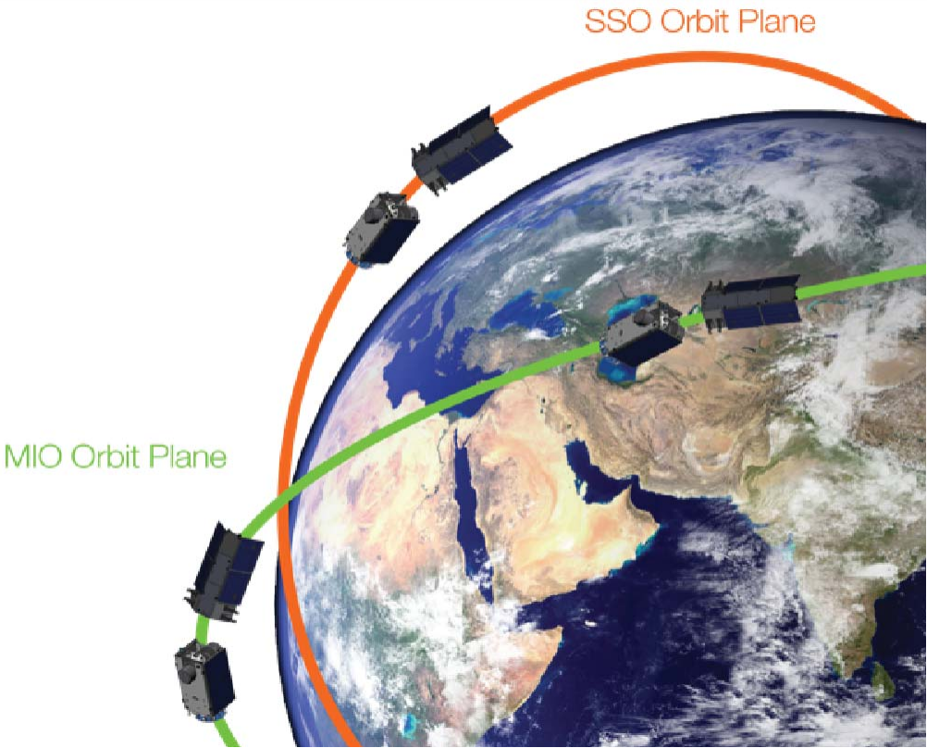
이종 위성군의 해외 연구사례(1)
OptiSAR 프로젝트
SAR-XL 기술을 사용하는 SAR위성과 2분 뒤에 따라오는 광학 위성으로 구성
궤도 정보
네 쌍의 위성들은 궤도면 주위에 등간격으로 배치
Payload | Dual mode Cam/Band
Optics | Multi-spectral pushbroom | 고해상도(0.5m GSD)의 듀얼모드 광학 카메라 사용
 | RGB color video
SAR | X-band(1m class) | SAR-XL 기술을 이용한 듀얼밴드 사용
 | L-band(5m class)
Orbit | Function | Inclination | Number of Satellite
 |  |  | Optics | SAR | Total
SSO | 지구 관측 임무 (LTAN 10:30) | 98˚ | 4 | 4 | 8 | 16
MIO | 중위도 지역의 높은 재방문율 허용 | 45˚ | 4 | 4 | 8
출처 : P. Fox, G. Tyc, and K. Beckett, “The UrtheCast SAR-XL multi-band, multi-aperture spaceborne SAR system,” 2017 IEEE Radar Conference (RadarConf), pp. 1761–1764, May 2017.
Notes:
참고할 수 있었던 자료들은 OptiSAR, 그리고

Slide 7
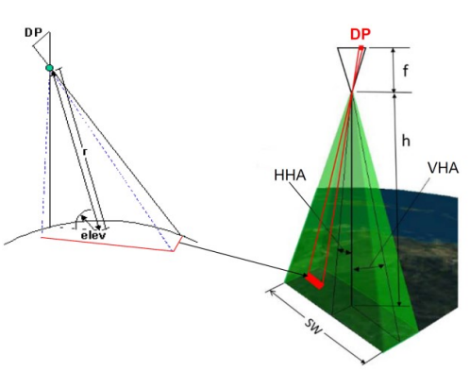

이종 위성군의 해외 연구사례(2)
신속한 SRT 제공을 위한 이종위성군 설계 연구
자연재해 등 국방 및 자연안보에 신속하게 대응
SRT(System Response Time)를 최대한 줄일 수 있는 이종위성군 설계
SRT 성능을 향상시키기 위해 서로 다른 기능을 하는 두 종류의 위성(Imaging 위성과 Relay 위성)을 Cross-Link하여 운용함
Constellation type | Imaging |  | Relay
Orbit Type | SSO | MIO | MEO
Orbital altitude | 600km | 575km | 8,000km
Number of satellites | 4 | 4 | 4 ≤
Inclination | 98˚ | 45˚ | 0˚
Sensor FOV | 40˚ |  | -
Swath Width(SW) | 437km |  | -
Sensor Focal length | 1.35m |  | -
Sensor Detector pitch | 1 μm |  | -
GSD | 0.5m |  | -
Daylight global coverage % | 98.75% |  | -
GS latitude | 30˚~34˚
GSD |  | 0.5m | 5m
Focal length |  | 1.2~1.4m | 0.12~0.14m
DP |  | 1 μm | 1μm
FOV | 20˚ | 212 km (@600km altitude)
 | 40˚ | 473 km (@600km altitude)
GSD $=$
$$\frac{DP∗r}{f∗\sqrt{sin⁡(elev)}}$$
출처 : I. Sanad and D. G. Michelson, "A Framework for Heterogeneous Satellite Constellation Design for Rapid Response Earth Observations," 2019 IEEE Aerospace Conference, Big Sky, MT, USA, 2019, pp. 1-10, doi: 10.1109/AERO.2019.8741813.
Notes:
자연재해 등에 신속 대응하기 위한 연구였는데
두 연구에서 모두 두 종류 이상의 궤도를 사용한 것을 확인할 수 있었습니다.
하지만 관심지역을 국외의 특정 지역으로 선정하였다는 점에서 국내 인공위성 연구에 적용하기엔 다소 한계가 있었습니다.

Slide 8
이종 위성군의 국내 연구사례(1), (2)
초소형 위성군 궤도설계와 유지 방법 연구(황영민, 2019)
한반도 및 인근의 주요 군사기지를 관심지역으로 한 감시정찰 위성군 설계
한반도에 잠재적 위협이 될 수 있는 요소를 파악하여 국내 안보 강화에 기여
지역 커버리지 초소형 위성군 연구(신진영, 2020)
좁은 커버리지와 저궤도 조건을 반영한 초소형 위성군 궤도 설계
커버리지 및 재방문 주기 성능 지수 향상을 위해 관심지역의 위도와 궤도 경사각의 관계를 연구
연구 방법
위성군 설계 패턴 : 워커-델타 위성군(T/P/F)
각 경우 별 평균 재방문 주기의 성능 지수를 비교하여 최적의 조합을 선택
Notes:
다음으로는 대표적으로 참고한 국내 참고문헌 두 편이 있었는데요
주로 워커델타 위성군으로 설계했다는 점에서 하나의 관심 지역에만 좋은 성능을 보일 것이라고 판단했습니다.

Slide 9
연구의 목적 및 의의
이종 위성군의 연구 목표
다양한 궤도를 사용하여 이종 위성군을 운용하였을 때 얼마나 더 높은 성능을 내는 지 FoM을 세우고 각각의 지표를 기준으로 상황별 최적 결과를 도출
대표적인 두 가지의 설계 방법을 비교하여 기술 및 비용면에서 더 효율적인 위성군 설계 방법을 선택하는 것
Quasi-symmetric Method(준대칭 기법)
BILP Method(이진 선형 계획법)
연구의 의의
기존에 널리 쓰이던 준대칭 기법의 한계를 지적하고 위성군 사용자의 구체적인 요구사항을 고려하여 최적의 설계 방법을 제안
국내에서도 적용할 수 있는 두 곳 이상의 관심지역의 좌표를 정밀하게 설정하고 이진 선형 계획법이 갖는 강점을 실험 결과로서 재확인
향후 국내 인공위성 운용 분야에서 활용될 이종 위성군 체계의 발전에 기여할 것으로 기대
Notes:
따라서 제가 맡은 연구에서는 하나가 아닌 두 지역 이상의 관심지역을 모두 관측하기 위한 방법을 다루었으며
이 과정에서 앞선 연구에서 사용된 워커-델타 위성군이 지니는 한계를 말씀드리려고 합니다.

Slide 10
주요 참고 문헌 정보

Slide 11
이진 선형 계획법 참고 문헌
주요 참고 문헌
Hang Woon Lee, Seiichi Shimizu, Shoji Yoshikawa, and Koki Ho, “Satellite Constellation Pattern Optimization for Complex Regional Coverage”, 2020 Journal of Spacecraft and Rockets 57:6, 1309-1327
이진 선형 계획법의 전체적인 개념 및 흐름을 소개
Lee, Hang Woon and Koki Ho. “AAS 20-498 BINARY INTEGER LINEAR PROGRAMMING FORMULATION FOR OPTIMAL SATELLITE CONSTELLATION RECONFIGURATION” (2020).
이진 선형 계획법을 이용한 위성군 배치의 재구성에 대한 내용을 중점적으로 소개
Notes:
제가 참고한 이행운 교수의 논문인데요,

Slide 12
시뮬레이션 환경 설정

Slide 13
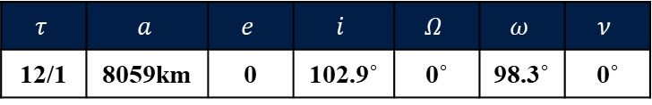
시뮬레이션 환경 설정
초기 조건
lee(2020)에서 도출한 결과와 실제 연구 결과의 비교를 위해 동일한 값으로 설정
1. 시간 정보 설정
2. 관심지역 정보 설정
3. 기준 위성의 궤도 요소 정보 설정
Epoch Time | 전파 시간 | TimeStep | $$L$$
24.01.01 00:00:00 | 1 day | 120 s | 720
위도($∅$) | 경도($λ$) | 최소 고도각 | 커버리지 요구 횟수
34.75˚N | 84.39˚W | 5˚ | 1
$$τ$$ | $$a$$ | $$e$$ | $$i$$ | $$Ω$$ | $$ω$$ | $$ν$$
12/1 | 8059km | 0 | 102.9˚ | 0˚ | 98.3˚ | 0˚
Notes:
우선 BILP 방법을 직접 설계하는 것을 첫번째 목표로 하였기 때문에
해당 참고문헌에 언급된 결과와 비교를 위해 입력 값 정보들을 그대로 이용했습니다.
위성군을 설계한 5장 이후에는 제가 직접 선택한 입력 정보들을 보여드리겠습니다

Slide 14
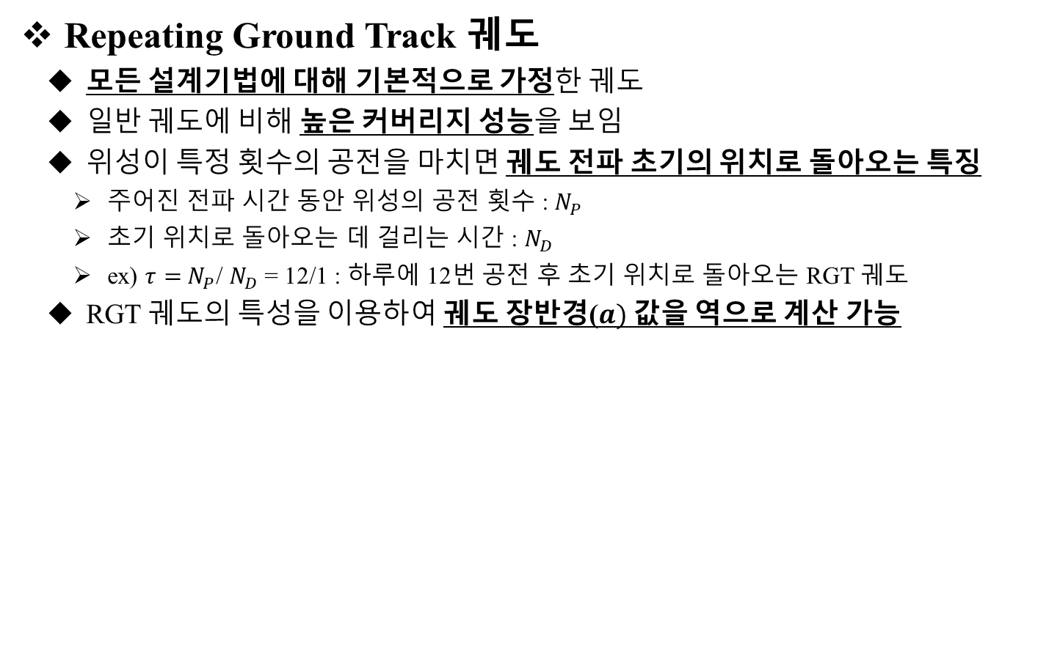
지상 궤적 반복 궤도(RGT)
Repeating Ground Track 궤도
모든 설계기법에 대해 기본적으로 가정한 궤도
일반 궤도에 비해 높은 커버리지 성능을 보임
위성이 특정 횟수의 공전을 마치면 궤도 전파 초기의 위치로 돌아오는 특징
주어진 전파 시간 동안 위성의 공전 횟수 : $N_{P}$
초기 위치로 돌아오는 데 걸리는 시간 : $N_{D}$
ex) $τ=$ $N_{P}$/ $N_{D}$= 12/1 : 하루에 12번 공전 후 초기 위치로 돌아오는 RGT 궤도
RGT 궤도의 특성을 이용하여 궤도 장반경($a)$값을 역으로 계산 가능
Notes:
준대칭기법 그리고 이진선형 계획법은 모두 평면 한 개에 위성 하나씩을 배치하는 지상 궤적 반복궤도를 따르기 때문에

Slide 15
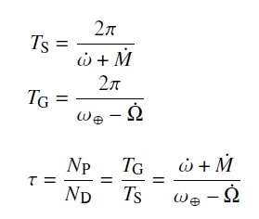
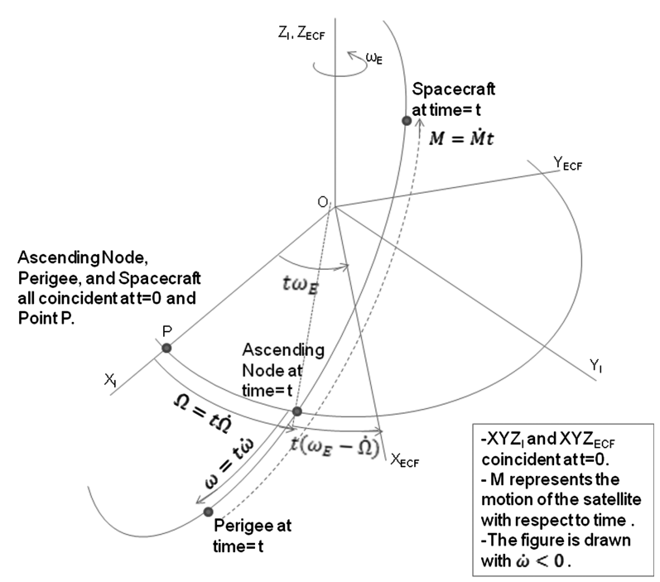
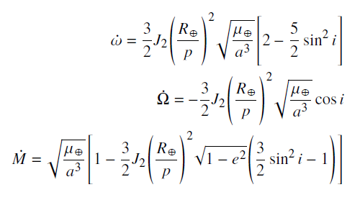
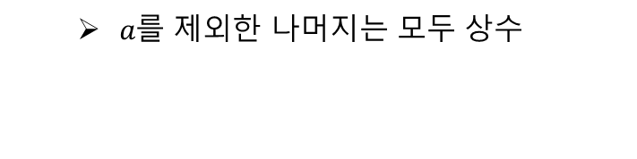
지상 궤적 반복 궤도(RGT)
Repeating Ground Track 궤도
$a를$ 제외한 나머지는 모두 상수
출처 : Sharon D. Vtipil and Brett Newman, “Determining an Earth Observation Repeat Ground Track Orbit for an Optimization Methodology”, Journal of Spacecraft and Rockets 2012 49:1, 157-164
Notes:
앞서 타우로 표시된 회전 주기 값을 궤도 장반경으로 변환할 수 있었습니다.
(12) 그래서 이렇게 두 파라미터를 함께 표시할 수 있었고, 타우는 쉽게 말해 하루에 12바퀴 도는 궤도 라고 이해하시면 됩니다

Slide 16
APC Decomposition

Slide 17
APC Decomposition
APC Decomposition의 개념
두 설계 기법의 기초가 되는 사전 작업
기준이 되는 위성(Seed Satellite) 하나만을 운용하였을 때의 정보를 이용하여 여러 대의 위성을 운용하였을 때의 결과를 수학적으로 계산하는 과정
다음의 세 단계로 구성
Access Profile
Constellation Pattern Vector
Coverage Timeline
Notes:
위성군 설계에 있어 필요한 정보를 위해 APC dec 과정을 거쳤는데요

Slide 18
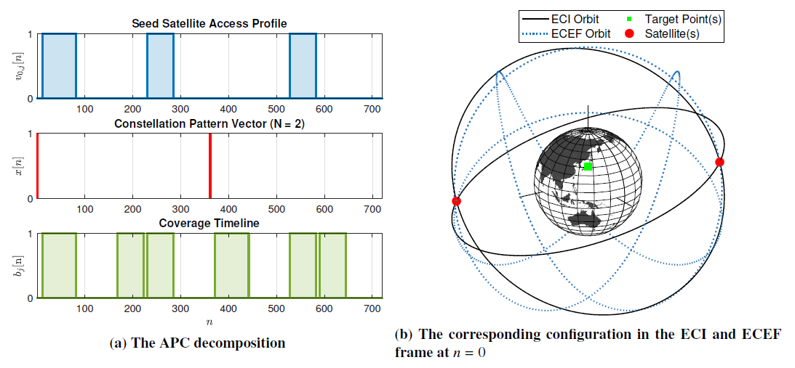

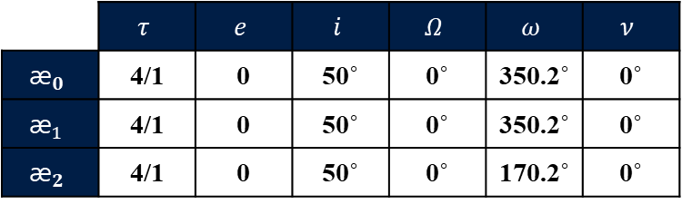
APC Decomposition의 간단한 예시
APC Decomposition의 예시
 | $$τ$$ | $$e$$ | $$i$$ | $$Ω$$ | $$ω$$ | $$ν$$
$${\text{æ}}_{0}$$ | 4/1 | 0 | 50˚ | 0˚ | 350.2˚ | 0˚
$${\text{æ}}_{1}$$ | 4/1 | 0 | 50˚ | 0˚ | 350.2˚ | 0˚
$${\text{æ}}_{2}$$ | 4/1 | 0 | 50˚ | 0˚ | 170.2˚ | 0˚
첫번째 위성(${\text{æ}}_{1})은$ Seed Satellite와 궤도요소가 일치하므로 $n=0$
두번째 위성(${\text{æ}}_{2})은$ 아래의 식에 의해 $n=360$
$n_{k}=\frac{L}{N}\left(k−1\right)$ $⋯$ (N : 총 위성 수)
출처 : Hang Woon Lee, Seiichi Shimizu, Shoji Yoshikawa, and Koki Ho, “Satellite Constellation Pattern Optimization for Complex Regional Coverage”, 2020 Journal of Spacecraft and Rockets 57:6, 1309-1327
Notes:
이 그림에서 한번에 알 수 있습니다. 순서대로 APC 입니다.
요약하면 하나의 위성의 정보를 가지고 여러 대를 수학적으로 배치했을 때 최종 커버리지 결과가 나오는 것입니다.

Slide 19
준대칭 기법(vs 워커-델타 위성군)

Slide 20
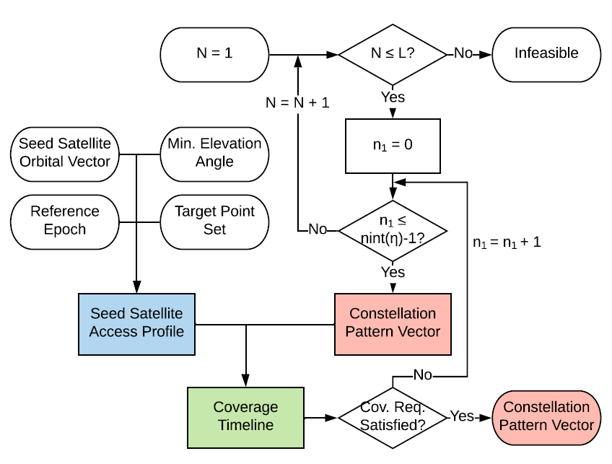

준대칭 기법의 설계 개념
준대칭 기법의 흐름도
① Seed Satellite의 시간, 관심지역 및
궤도요소 정보를 입력한다.
② N은 위성의 수에 해당하며 첫 번째 n을
0으로 시작하여 N이 최대 L이 될 때
까지 반복한다.
③ $η=\frac{L}{N}으$로 정의하며, nint는 가장
가까운 정수를 뜻하는 함수다.
$η$값에 따라 균등하게 Constellation
Pattern Vector를 생성한다.
④ 모든 관측시간에 대해 최소 커버리지
요구횟수를 달성할 때까지 위성의
Timeline을 반복 누적하다가 달성 시,
전체 관측 시간 동안의 Coverage
Timeline을 출력한다. 달성 불가 시,
위성 수를 추가하여 반복한다.
②
①
③
④
출처 : Hang Woon Lee, Seiichi Shimizu, Shoji Yoshikawa, and Koki Ho, “Satellite Constellation Pattern Optimization for Complex Regional Coverage”, 2020 Journal of Spacecraft and Rockets 57:6, 1309-1327
Notes:
첫번째로 제시한 설계방법은 준 대칭 기법인데요
이런식으로 흐름도를 이해해가며 코딩을 할 수 있었고

Slide 21

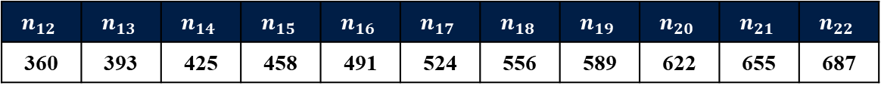
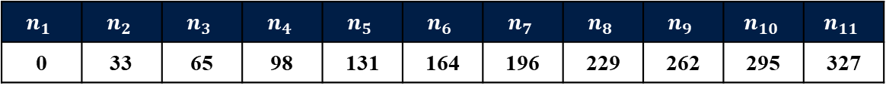
준대칭 기법 설계 방법
n의 배열
흐름도를 바탕으로 N=1, $n_{1}=0$을 입력 값으로 하여 위성군 설계 시작
아래의 식에 따라 n의 배열 및 총 위성 수 도출 가능
$η=\frac{720}{22}$ $≈32.73$
$∴ n_{k}=nint[32.73\left(k−1\right)]$
$$n_{1}$$ | $$n_{2}$$ | $$n_{3}$$ | $$n_{4}$$ | $$n_{5}$$ | $$n_{6}$$ | $$n_{7}$$ | $$n_{8}$$ | $$n_{9}$$ | $$n_{10}$$ | $$n_{11}$$
0 | 33 | 65 | 98 | 131 | 164 | 196 | 229 | 262 | 295 | 327
$$n_{12}$$ | $$n_{13}$$ | $$n_{14}$$ | $$n_{15}$$ | $$n_{16}$$ | $$n_{17}$$ | $$n_{18}$$ | $$n_{19}$$ | $$n_{20}$$ | $$n_{21}$$ | $$n_{22}$$
360 | 393 | 425 | 458 | 491 | 524 | 556 | 589 | 622 | 655 | 687
Notes:
결론 적으로는 모든 평면에 균등하게 배치가 됩니다
제가 도출한 결과이고, 총 22대의 위성이 있다면 연속 커버리지 달성을 할 수 있습니다.
N, 즉 해를 구하면

Slide 22

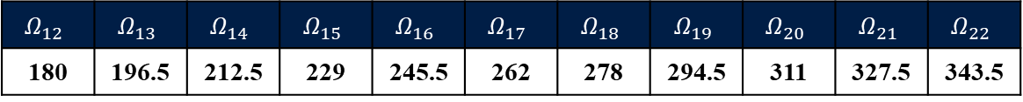
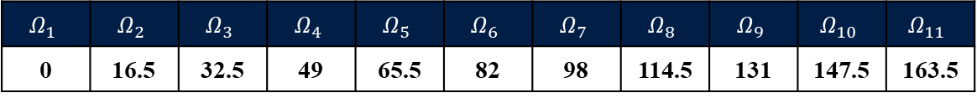
준대칭 기법 설계 방법
$Ω$의 배치
n의 범위 : 0이상 720 미만의 정수 (720개)
𝛺의 범위 : 0이상 360 미만의 유리수
𝛺의 배치를 아래의 식에 따라 계산 가능
$Ω_{k}=\frac{360}{L}∙$ $n_{k}=\frac{n_{k}}{2}$
$$Ω_{1}$$ | $$Ω_{2}$$ | $$Ω_{3}$$ | $$Ω_{4}$$ | $$Ω_{5}$$ | $$Ω_{6}$$ | $$Ω_{7}$$ | $$Ω_{8}$$ | $$Ω_{9}$$ | $$Ω_{10}$$ | $$Ω_{11}$$
0 | 16.5 | 32.5 | 49 | 65.5 | 82 | 98 | 114.5 | 131 | 147.5 | 163.5
$$Ω_{12}$$ | $$Ω_{13}$$ | $$Ω_{14}$$ | $$Ω_{15}$$ | $$Ω_{16}$$ | $$Ω_{17}$$ | $$Ω_{18}$$ | $$Ω_{19}$$ | $$Ω_{20}$$ | $$Ω_{21}$$ | $$Ω_{22}$$
180 | 196.5 | 212.5 | 229 | 245.5 | 262 | 278 | 294.5 | 311 | 327.5 | 343.5
Notes:
다음과 같은 공식에 따라 순차적으로 오메가와

Slide 23

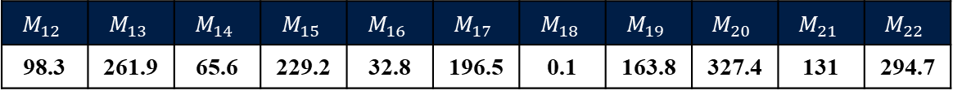
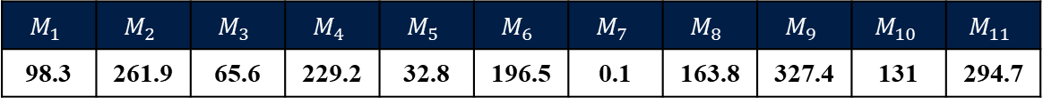
준대칭 기법 설계 방법
$M$의 배치
RGT 궤도의 특성을 이용하여 𝑀의 배치를 아래의 식에 따라 계산 가능
$N_{P}\left({\text{Ω}}_{k}−{\text{Ω}}_{0}\right)+N_{D}(M_{k}−M_{0})=0(mod\left(2π\right))$
$12\left({\text{Ω}}_{k}−0\right)+1\left(M_{k}−98.3˚\right)=0$ $⋯$ ($M_{0}=ω+ν$)
$∴M_{k}=98.3−12{\text{Ω}}_{k}$
$$M_{1}$$ | $$M_{2}$$ | $$M_{3}$$ | $$M_{4}$$ | $$M_{5}$$ | $$M_{6}$$ | $$M_{7}$$ | $$M_{8}$$ | $$M_{9}$$ | $$M_{10}$$ | $$M_{11}$$
98.3 | 261.9 | 65.6 | 229.2 | 32.8 | 196.5 | 0.1 | 163.8 | 327.4 | 131 | 294.7
$$M_{12}$$ | $$M_{13}$$ | $$M_{14}$$ | $$M_{15}$$ | $$M_{16}$$ | $$M_{17}$$ | $$M_{18}$$ | $$M_{19}$$ | $$M_{20}$$ | $$M_{21}$$ | $$M_{22}$$
98.3 | 261.9 | 65.6 | 229.2 | 32.8 | 196.5 | 0.1 | 163.8 | 327.4 | 131 | 294.7
Notes:
True anomaly가 계산됩니다

Slide 24
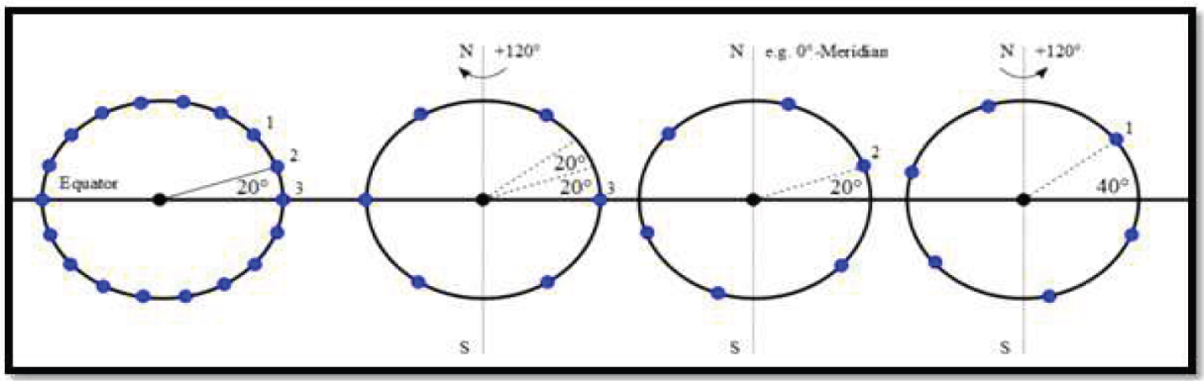
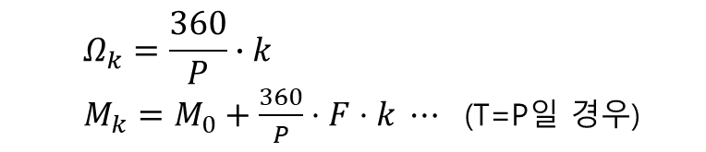
워커-델타 위성군과의 비교
워커-델타 위성군 설계 개념(T:P:F=18:3:1)
T, P, F 3가지의 parameter로 비교적 간단히 위성군 설계를 할 수 있음
대표적인 위성군 설계 패턴
T : 총 위성의 수
P : 궤도 평면의 수
F : 인접 궤도 간의 위상차
$$Ω_{k}=\frac{360}{P}∙k$$
$M_{k}=M_{0}+\frac{360}{P}⋅F⋅k ⋯$ (T=P일 경우)
출처 (초소형 위성군 궤도설계와 궤도유지 방법 연구, 2020 황영민)
Notes:
이렇게 설계된 것이 대칭성을 보인다는 점에서 워커 델타와는 어떻게 차이가 있는지 확인해봤습니다

Slide 25
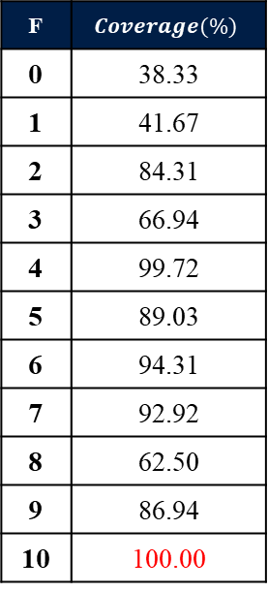
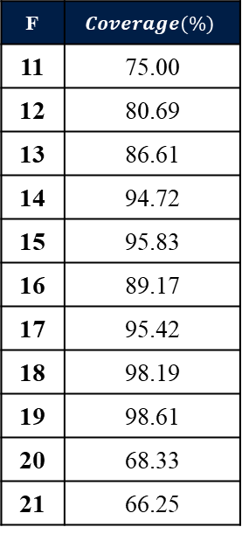
워커-델타 위성군과의 비교
F 값에 따른 Coverage 변화(T, P=22)
F | $$Coverage(\%)$$
0 | 38.33
1 | 41.67
2 | 84.31
3 | 66.94
4 | 99.72
5 | 89.03
6 | 94.31
7 | 92.92
8 | 62.50
9 | 86.94
10 | 100.00
F | $$Coverage(\%)$$
11 | 75.00
12 | 80.69
13 | 86.61
14 | 94.72
15 | 95.83
16 | 89.17
17 | 95.42
18 | 98.19
19 | 98.61
20 | 68.33
21 | 66.25
Notes:
F값을 조정해가며 모든 경우의 f에 대해 성능 분석을 해본 결과
워커-델타에서는 연속 커버리지가 되는 경우가 f=10일때 한 경우가 있었습니다.

Slide 26
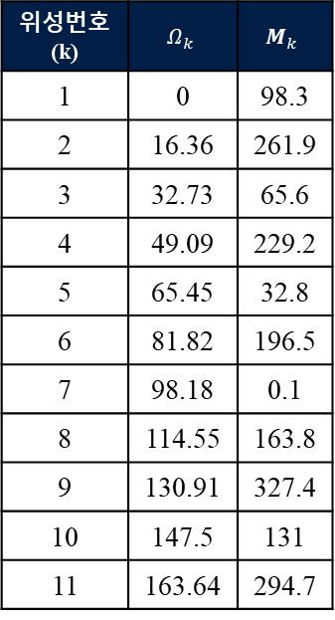
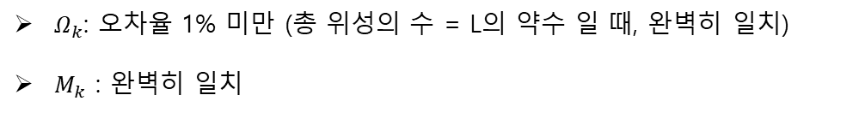
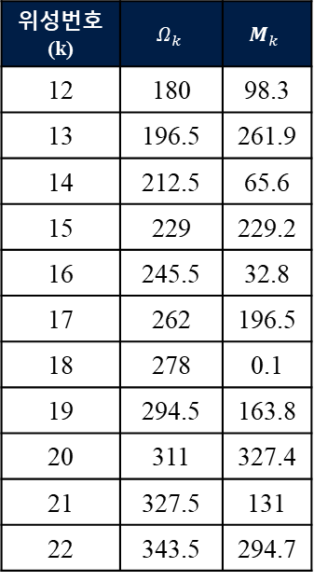
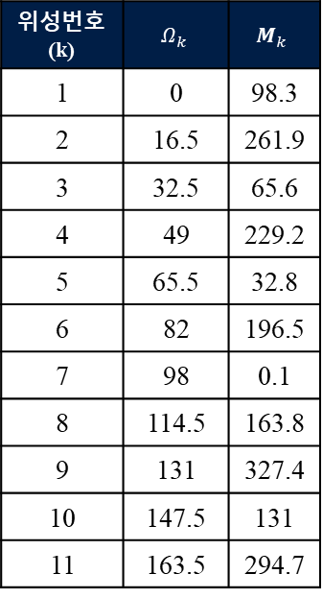
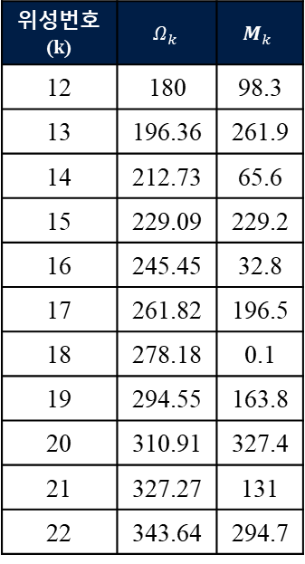
워커-델타 위성군과의 비교
워커-델타 위성군(T:P:F=22:22:10) vs 준대칭 기법
위성번호 (k) | $$Ω_{k}$$ | $$M_{k}$$
1 | 0 | 98.3
2 | 16.36 | 261.9
3 | 32.73 | 65.6
4 | 49.09 | 229.2
5 | 65.45 | 32.8
6 | 81.82 | 196.5
7 | 98.18 | 0.1
8 | 114.55 | 163.8
9 | 130.91 | 327.4
10 | 147.5 | 131
11 | 163.64 | 294.7
위성번호 (k) | $$Ω_{k}$$ | $$M_{k}$$
12 | 180 | 98.3
13 | 196.36 | 261.9
14 | 212.73 | 65.6
15 | 229.09 | 229.2
16 | 245.45 | 32.8
17 | 261.82 | 196.5
18 | 278.18 | 0.1
19 | 294.55 | 163.8
20 | 310.91 | 327.4
21 | 327.27 | 131
22 | 343.64 | 294.7
위성번호 (k) | $$Ω_{k}$$ | $$M_{k}$$
1 | 0 | 98.3
2 | 16.5 | 261.9
3 | 32.5 | 65.6
4 | 49 | 229.2
5 | 65.5 | 32.8
6 | 82 | 196.5
7 | 98 | 0.1
8 | 114.5 | 163.8
9 | 131 | 327.4
10 | 147.5 | 131
11 | 163.5 | 294.7
위성번호 (k) | $$Ω_{k}$$ | $$M_{k}$$
12 | 180 | 98.3
13 | 196.5 | 261.9
14 | 212.5 | 65.6
15 | 229 | 229.2
16 | 245.5 | 32.8
17 | 262 | 196.5
18 | 278 | 0.1
19 | 294.5 | 163.8
20 | 311 | 327.4
21 | 327.5 | 131
22 | 343.5 | 294.7
$Ω_{k}$: 오차율 1% 미만 (총 위성의 수 = L의 약수 일 때, 완벽히 일치)
$M_{k}$ : 완벽히 일치
Notes:
이 때의 궤도요소를 준대칭 기법과 비교해보니
거의 비슷한 값들을 보이는 것을 확인할 수 있었고 왜 그런지 파악을 해보니

Slide 27

워커-델타 위성군과의 비교
워커-델타 위성군 vs 준대칭 기법
WD : $M_{k}=M_{0}+\frac{360}{P}⋅F⋅k$
QS : $M_{k}=M_{0}−\frac{360}{P}⋅N_{P}⋅k$
$2π\left(\frac{f+N_{P}}{P}\right)=0(mod\left(2π\right))$ $⋯$ (ex. $N_{P}$=12)
$∴\left(\frac{f+N_{P}}{P}\right)$ → 정수배
Notes:
두 설계 기법의 공식을 연립하여 다음과 같은 관계가 있음을 밝혀냈습니다

Slide 28
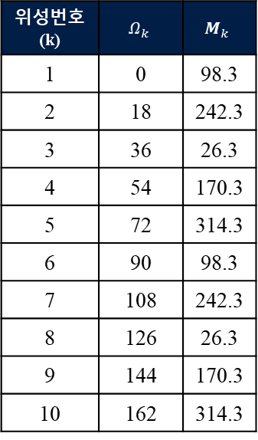
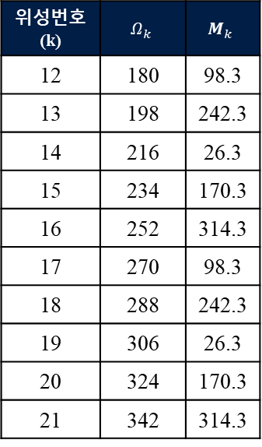
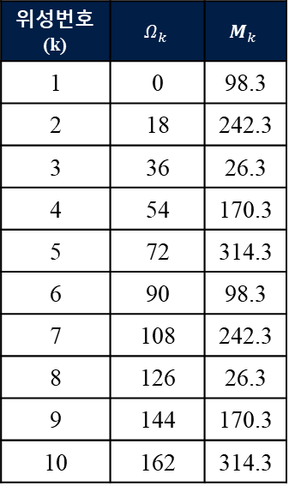
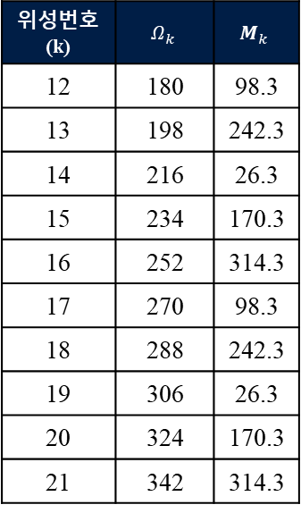
워커-델타 위성군과의 비교
워커-델타 위성군(T:P:F=20:20:8) vs 준대칭 기법
위성번호 (k) | $$Ω_{k}$$ | $$M_{k}$$
1 | 0 | 98.3
2 | 18 | 242.3
3 | 36 | 26.3
4 | 54 | 170.3
5 | 72 | 314.3
6 | 90 | 98.3
7 | 108 | 242.3
8 | 126 | 26.3
9 | 144 | 170.3
10 | 162 | 314.3
위성번호 (k) | $$Ω_{k}$$ | $$M_{k}$$
12 | 180 | 98.3
13 | 198 | 242.3
14 | 216 | 26.3
15 | 234 | 170.3
16 | 252 | 314.3
17 | 270 | 98.3
18 | 288 | 242.3
19 | 306 | 26.3
20 | 324 | 170.3
21 | 342 | 314.3
위성번호 (k) | $$Ω_{k}$$ | $$M_{k}$$
1 | 0 | 98.3
2 | 18 | 242.3
3 | 36 | 26.3
4 | 54 | 170.3
5 | 72 | 314.3
6 | 90 | 98.3
7 | 108 | 242.3
8 | 126 | 26.3
9 | 144 | 170.3
10 | 162 | 314.3
위성번호 (k) | $$Ω_{k}$$ | $$M_{k}$$
12 | 180 | 98.3
13 | 198 | 242.3
14 | 216 | 26.3
15 | 234 | 170.3
16 | 252 | 314.3
17 | 270 | 98.3
18 | 288 | 242.3
19 | 306 | 26.3
20 | 324 | 170.3
21 | 342 | 314.3
Notes:
아까 오메가에서 조금 차이가 있던 부분은 360도 평면에 배치되는 궤도 평면의 수가 정수로 나누어 떨어지지 않았기 때문이고
360의 약수인 값을 위성 수, 즉 궤도 평면 수로 설정해보니 완벽히 같은 궤도요소가 계산되었습니다

Slide 29
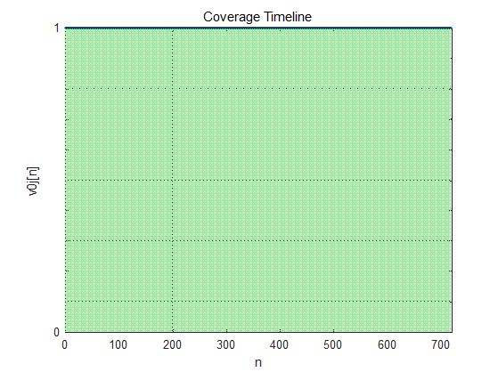
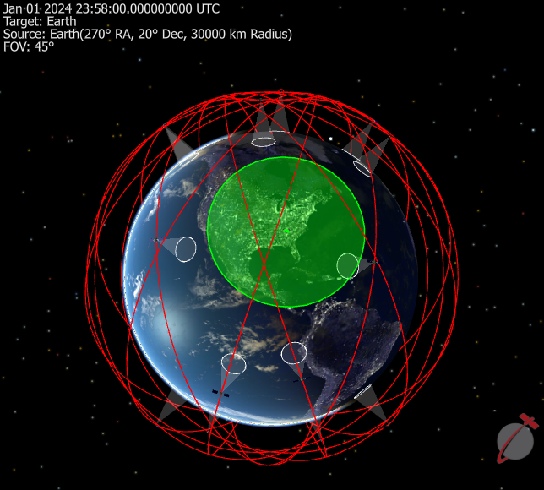
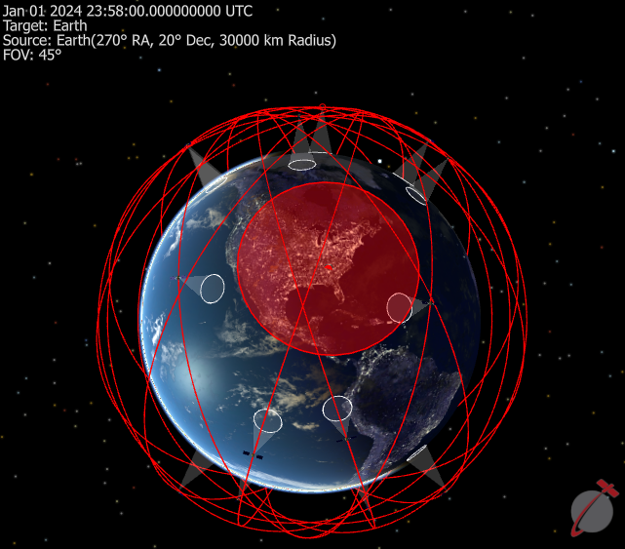
워커-델타 위성군과의 비교
워커-델타 위성군(T:P:F=20:20:8) vs 준대칭 기법
워커-델타 위성군
준대칭 기법
Notes:
시뮬레이션 결과에서도 알 수 있듯이 특정 경우에 한해 준대칭 기법을 워커델타와 일치시킬 수 있었습니다

Slide 30
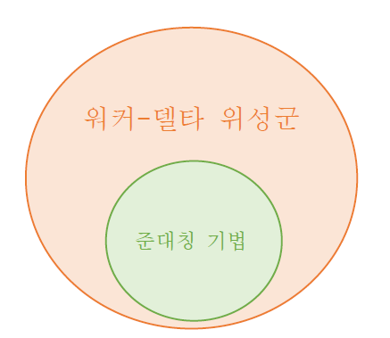
워커-델타 위성군과의 비교
준대칭 기법의 한계
궤도 평면 수가 총 위성 수와 같다
항상 최대의 평면을 구성
워커 델타 위성군만큼 간단히 설계할 수 없음
워커 델타 위성군에 비해 가지는 이점이 없음
새로운 방법의 위성군 최적화 설계 방법의 필요성이 제기됨
Notes:
요약하면 이런식의 포함 관계를 보이고
즉, 준 대칭 기법이 워커델타에 비해 갖는 이점이 없음을 확인했습니다

Slide 31
이진 선형 계획법
Notes:
그래서 이 한계를 극복하기 위해 고안한 설계 방법이 이진 선형 계획법입니다

Slide 32
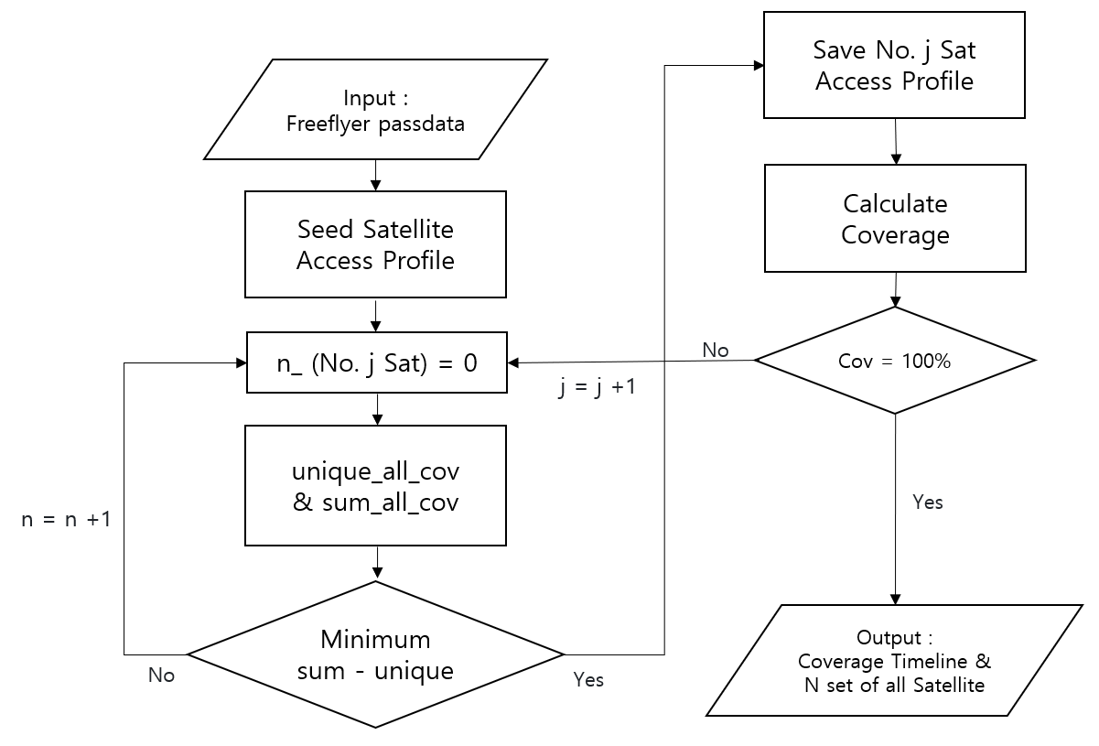
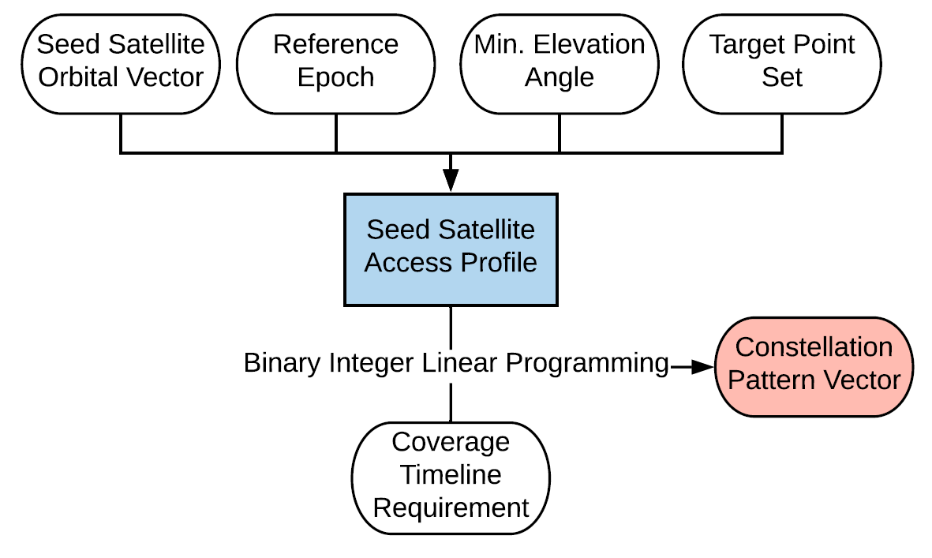
이진 선형 계획법(BILP) 설계 개념
BILP Method(Binary Integer Linear Programming)
최적화 프로그래밍을 거쳐 최적의 동선에 위성을 배치
준대칭 기법에 비해 적은 위성으로도 커버리지 성능 최적화 가능
비대칭으로 위성을 배치하는 새로운 설계 방법
이진 선형 계획법의 흐름도
출처 : Hang Woon Lee, Seiichi Shimizu, Shoji Yoshikawa, and Koki Ho, “Satellite Constellation Pattern Optimization for Complex Regional Coverage”, 2020 Journal of Spacecraft and Rockets 57:6, 1309-1327
Notes:
사용자가 선정한 관심지역의 최적의 동선에 위성을 배치하는 것이 목표이고
모든 궤도에 균등하게 배치하는 준대칭 기법에 비해 불필요한 위성 수를 줄일 수 있다는 장점이 있습니다

Slide 33
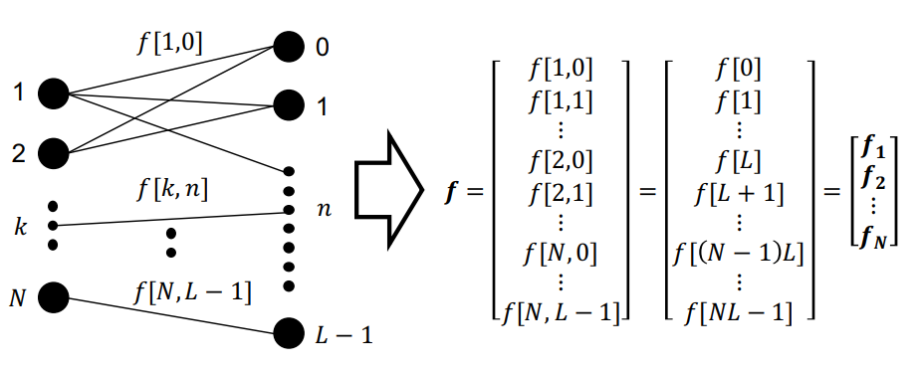

이진 선형 계획법 설계 개념
이진 선형 계획법의 이해를 위한 간단한 그림
모든 위성(1 ~ N)과 모든 n(0 ~$L−1$)을 1대1로 대응, 즉, 모든 상황을 가정
관심지역으로부터 위성이 관측되면 1로, 그렇지 않다면 0으로 이진수로 나타냄
모든 조합을 전부 확인하는 과정의 비효율성을 피하기 위해 선택 가능한 n의 배열만을 추려가며 무작위로 선택하는 프로그램을 구현함
출처 : Hang Woon Lee, Seiichi Shimizu, Shoji Yoshikawa, and Koki Ho, “Satellite Constellation Pattern Optimization for Complex Regional Coverage”, 2020 Journal of Spacecraft and Rockets 57:6, 1309-1327
Notes:
참고 문헌에서 언급한 설계 방법은 모든 위성을 모든 시간에 대해 연결 되는지 여부를 1과 0의 이진수로 찾고
모든 경우의 수에 따라 최적의 위성 수를 결정하는 것인데
전체 관측 시간, 그리고 위성 수가 늘어날수록 찾아야 하는 경우가 기하급수적으로 늘어나고
샘플링 타임을 세밀하게 할수록 매트랩에서 전부 처리하지 못할 정도의 많은 경우를 요구합니다.

Slide 34
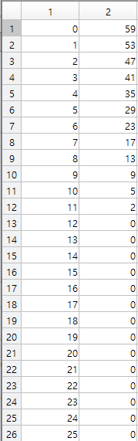
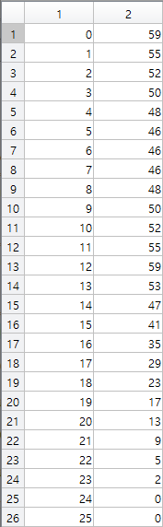
이진 선형 계획법 설계 개념
Timeline 중복 횟수 최소화를 이용한 배치
중복 없이 배치 가능한 n의 개수 = 0
중복 없이 배치 가능한 n의 개수 = 20
중복 없이 배치 가능한 n의 개수 = 140
중복 없이 배치 가능한 n의 개수 = 427
중복 없이 배치 가능한 n의 개수 = 1
중복 없이 배치 가능한 n의 개수 = 269
그 이후엔 최소한의 중복으로 배치
Notes:
따라서 저는 전부 확인하는 과정이 비효율적이라고 생각해서
선택 가능한 해만 찾아가는 프로그램을 독자적으로 구현해서 해당하는 경우의 수를 대폭 줄였습니다.
빠르게 과정을 보여드리면 이런식으로 중복 없이 배치 가능한 n을 찾다가 더 이상 중복을 피할수 없을 만큼 누적이 되면
그래도 최소한의 중복이 되는 n을 찾는 방법입니다

Slide 35
이진 선형 계획법의 결과 검증
새로운 해의 도출 결과 1
시행횟수 : 2228
소요시간 : 5565.87초 (약 1시간 32분 45초)
n = [0, 44, 109, 156, 195, 205, 290, 318, 356, 367, 451, 458, 464, 500, 530, 612, 623, 655]
수학적인 계산 결과
실제 시뮬레이션 결과
Notes:
이렇게 찾은 결과는 항상 연속 커버리지를 달성할 수 있었고
실행 시간도 참고문헌에서 이용한 구로비 최적화 프로그램보다 대부분 적은 시간이 소요되었습니다

Slide 36


이진 선형 계획법의 결과 검증
결과 1의 궤도요소$(Ω,{M)}_{k}$
$$k$$ | $$n$$ | $$Ω_{k}$$ | $$M_{k}$$
1 | 0 | 0 | 98.3
2 | 44 | 22 | 194.3
3 | 109 | 78 | 242.3
4 | 156 | 54.5 | 164.3
5 | 195 | 97.5 | 8.3
6 | 205 | 102.5 | 308.3
7 | 290 | 145 | 158.3
8 | 318 | 159 | 350.3
9 | 356 | 178 | 122.3
10 | 367 | 183.5 | 56.3
11 | 451 | 225.5 | 272.3
12 | 458 | 229 | 230.3
13 | 464 | 232 | 194.3
14 | 500 | 250 | 338.3
15 | 530 | 265 | 158.3
16 | 612 | 306 | 26.3
17 | 623 | 311.5 | 320.3
18 | 655 | 327.5 | 128.3

Slide 37
이진 선형 계획법의 결과 검증
새로운 해의 도출 결과 2
시행횟수 : 1736
소요시간 : 4324.69초 (약 1시간 12분 4초)
n = [0, 38, 64, 88, 111, 150, 161, 245, 251, 259, 354, 420, 451, 462, 574, 612, 623, 709]
수학적인 계산 결과
실제 시뮬레이션 결과

Slide 38


이진 선형 계획법의 결과 검증
결과 2의 궤도요소$(Ω,{M)}_{k}$
$$k$$ | $$n$$ | $$Ω_{k}$$ | $$M_{k}$$
1 | 0 | 0 | 98.3
2 | 38 | 19 | 230.3
3 | 64 | 32 | 74.3
4 | 88 | 44 | 290.3
5 | 111 | 55.5 | 152.3
6 | 150 | 75 | 278.3
7 | 161 | 80.5 | 212.3
8 | 245 | 122.5 | 68.3
9 | 251 | 125.5 | 32.3
10 | 259 | 129.5 | 344.3
11 | 354 | 177 | 134.3
12 | 420 | 210 | 98.3
13 | 451 | 225.5 | 272.3
14 | 462 | 231 | 206.3
15 | 574 | 287 | 254.3
16 | 612 | 306 | 26.3
17 | 623 | 311.5 | 320.3
18 | 709 | 354.5 | 164.3

Slide 39
이진 선형 계획법의 결과 검증
새로운 해의 도출 결과 3
시행횟수 : 212
소요시간 : 501.56초 (약 8분 21초)
n = [0, 49, 65, 76, 161, 172, 199, 210, 306, 323, 372, 465, 502, 531, 626, 637, 675, 703]
수학적인 계산 결과
실제 시뮬레이션 결과

Slide 40


이진 선형 계획법의 결과 검증
결과 3의 궤도요소$(Ω,{M)}_{k}$
$$k$$ | $$n$$ | $$Ω_{k}$$ | $$M_{k}$$
1 | 0 | 0 | 98.3
2 | 49 | 24.5 | 164.3
3 | 65 | 32.5 | 68.3
4 | 76 | 38 | 2.3
5 | 161 | 80.3 | 212.3
6 | 172 | 86 | 146.3
7 | 199 | 99.5 | 344.3
8 | 210 | 105 | 278.3
9 | 306 | 153 | 62.3
10 | 323 | 161.5 | 320.3
11 | 372 | 186 | 26.3
12 | 465 | 232.5 | 188.3
13 | 502 | 251 | 326.3
14 | 531 | 265.5 | 152.3
15 | 626 | 313 | 302.3
16 | 637 | 318.5 | 236.3
17 | 675 | 337.5 | 8.3
18 | 703 | 351.5 | 200.3

Slide 41
이진 선형 계획법을 적용한 이종위성군 설계

Slide 42


이진 선형 계획법을 적용한 이종 위성군 설계 개념
고도와 경사각이 서로 다른 궤도를 동시에 운용하는 위성군
두 개의 관심지역 ex.{($∅=64.14$˚N, $λ=21.94$˚W), ($∅=19.07$˚N, $λ=72.87$˚E)}
두 개의 궤도 유형 ex.{[8/1, 0, 70˚, 0˚, 0˚, 0˚], [6/1, 0, 47.915˚, 0˚, 0˚, 0˚]}
출처 : Hang Woon Lee, Seiichi Shimizu, Shoji Yoshikawa, and Koki Ho, “Satellite Constellation Pattern Optimization for Complex Regional Coverage”, 2020 Journal of Spacecraft and Rockets 57:6, 1309-1327
Notes:
여기까지 단일 관심지역을 관측하는 과정을 보여드렸다면
지금부터는 두 관심지역을 모두 관측하는 데 초점을 두는 연구라고 보시면 됩니다.
참고문헌에서 제시한 관심지역과 궤도 정보를 입력하여 직접 구한 결과는

Slide 43


이진 선형 계획법을 적용한 이종 위성군 설계 개념
고도와 경사각이 서로 다른 궤도를 동시에 운용하는 위성군
두 지역을 동시에 커버하기 위한 최소 위성 수 9 + 8 = 17?
이종 위성군 운용으로 17 → 10대까지 감소 가능
연속 커버리지를 위해 필요한 최소 위성 수
출처 : Hang Woon Lee, Seiichi Shimizu, Shoji Yoshikawa, and Koki Ho, “Satellite Constellation Pattern Optimization for Complex Regional Coverage”, 2020 Journal of Spacecraft and Rockets 57:6, 1309-1327
Notes:
다음과 같은데요, 하나의 궤도만을 사용했을 때 필요한 위성 수는 표와 같고
이 말은 두 관심지역을 모두 연속관측 하기 위해 필요한 위성수는 두 궤도에서 모두 최소 11대라는 뜻입니다.
그렇다면 첫번째 궤도로 첫번째 지역을, 그리고 두번째 궤도로 두번째 위성을 관측하려면 9대와 8대를 합쳐 17대를 운용해야 하냐 하면
이종 위성군을 이용하여 최소 10대까지 줄일 수 있었다는게 위의 그래프 결과입니다.
심지어 하나의 궤도로도 위성 수가 많이 필요한 지역은 11개씩 나왔는데, 두 지역을 모두 관측하면서도 10대만으로 운용이 가능하다는 것입니다.

Slide 44

이진 선형 계획법을 적용한 이종 위성군 설계 개념
이진 선형 계획법이 적용된 이종 위성군의 흐름도
Notes:
이진 선형 계획법이 적용된 이종 위성군의 설계 방법은
앞서 보여드린 단일 궤도의 정보에 입력 값으로 하나를 추가하면 되고
그 이후 과정에서도 관심지역을 하나 추가하여 A 뿐만이 아닌 B도 고려하는 프로그램을 작성하였습니다

Slide 45


한반도 및 인근지역에 대한 시뮬레이션 세팅
한반도 인근 지역의 주요 관심지역
출처 : 지역 커버리지 초소형 위성군 궤도설계와 위성군 궤도 전개 연구, 2020, 신진영)
Notes:
여기까진 참고문헌의 내용을 바탕으로 설계 방법을 공부해본 것이고
그럼 이제, 국내 인공위성 운용에 맞게 한반도 그리고 제 2의 관심지역을 선정합니다
두번째 관심지역으로는 선행 연구에서 지정한 한반도 인근 주요 관심 지역 중
가장 큰 위협이 될 수 있는 북한을 우선적으로 선정해보았는데요

Slide 46

한반도 및 인근지역에 대한 시뮬레이션 세팅
관심지역
서울 (𝜙 = 37.57˚N, λ = 127˚E)
동창리 (𝜙 = 39.7˚N, λ = 124.7˚E)
고도
892km ($a=7270.14km, τ=14/1$)
궤도 경사각
Orbit 1 : 59˚
Orbit 2 : 62˚
AoI & Time Seed Satellite OE | 𝜀(min) | Target 𝜙 | Target λ | Coverage Req | L | Time Step | Epoch
 | 0˚ | 37.57˚N | 127.0°E | 1 | 720 | 120s | 24.01.01 00:00:00
 | 0˚ | 39.70˚N | 124.7°E
[7270.14km, 0, 59˚, 0˚, 0˚, 0˚] | Orbit 1
[7270.14km, 0, 62˚, 0˚, 0˚, 0˚] | Orbit 2
Notes:
결론부터 말씀드리면 거리가 가까울수록 효율이 좋지 않았습니다
그 이유 이제 설명드릴텐데

Slide 47


고도 및 궤도 경사각 선정 기준
궤도 경사각 선정
두 관심지역에 대해 각각의 지역을 가장 오래 지나는 궤도 경사각을 선택
그와 동시에 두 지역에서의 위성 접근 시간 차이가 큰 궤도 경사각을 선택
59˚ : 서울에 특화된 궤도 경사각
62˚ : 동창리에 특화된 궤도 경사각
Orbit1(42˚)
Orbit1(59˚)
Orbit2(62˚)
Orbit2(56˚)
Orbit1(59˚)
Orbit2(65˚)
Notes:
그 전에 우선 두가지의 궤도를 선정한 기준부터 말씀 드리면 다음 두 조건으로 선정하였습니다.
가로축의 궤도 경사각을 증가시키면서 세로 축, 위성이 얼마나 오래 지나는지에 대한 값을 나타냈을 때
각 지역을 가장 오래 지나면서 두 지역에서 큰 차이를 보이는 두 궤도를 선정하였습니다
빨간색은 서울, 파란색은 북한인데요 북한이 우리보다 위도 상 북쪽에 있으니 더 높은 궤도 경사각에서 최고점에 도달하는 것은 예상한 결과이지만
선정한 두 궤도에서 같은 수준의 위성 접근 시간을 보이고 있습니다

Slide 48

고도 및 궤도 경사각 선정 기준
궤도 경사각 선정
두 관심지역에 대해 각각의 지역을 가장 오래 지나는 궤도 경사각을 선택
서울 : 59˚
동창리 : 62˚
Orbit1(59˚)
Orbit2(62˚)
Orbit1(59˚)
Orbit2(65˚)
증가
대체로 일정
Notes:
앞서 선택한 두 관심지역을 두 궤도로 운용하였을 때의 수학적인 통계를 대략적으로 내보았는데
여기서 눈여겨봐야할 부분은 뉴메리컬한 커버리지의 합과 실제 시뮬레이션의 100회 평균의 커버리지 성능 비교 입니다.
앞 부분은 각 궤도의 위성 수를 해당 궤도가 지나는 시간을 곱해서 합산한 값입니다.
이 값들은 중복을 고려하지 않고 어디까지나 대략적으로 계산한 값이기 때문에 당연히 차이가 있고
경향성을 알아보는 정도로만 참고하시면 됩니다.
말씀드렸듯이 북한을 지나는 두 궤도의 위성 접근 시간의 수준은 같기 때문에 어떤 조합을 해도 이론적인 성능이 같습니다.
하지만 서울은 첫번째 궤도에 특화된 지역이기 때에 첫번째 궤도를 늘릴수록 이론적인 값이 증가합니다.
이 결과가 시뮬레이션의 양상과 비슷했다는 것이 포인트입니다
(ani) 이론적인 값이 중가할수록 중복이 발생하기 때문에 당연히 실제 결과는 갈수록 증가 폭이 줄어들수밖에 없습니다
최종 결과는 첫번째 궤도의 위성 수가 많을때가 가장 효율이 좋고 소요 시간도 짧았다는 것입니다.

Slide 49
고도 및 궤도 경사각 선정 기준
위성 접근 시간과 이종 위성군 운용의 효율성 관계
이종 위성군 운용의 요구조건(ex. 서울, 동창리)
Target A, B에 대해 Total Duration은 아래 조건을 모두 만족해야 한다
TD(Orbit1_A) > TD(Orbit1_B) & TD(Orbit2_A) < TD(Orbit2_B) → ○
TD(Orbit1_A) > TD(Orbit2_A) & TD(Orbit1_A) < TD(Orbit2_A)
TD(Orbit1_A) > TD(Orbit2_A) & TD(Orbit1_B) < TD(Orbit2_B) → ×
TD(Orbit1_A) < TD(Orbit2_A) & TD(Orbit1_B) > TD(Orbit2_B)
같은 궤도에서 두 지역을 지나는 TD 차이가 클수록 높은 효율을 낸다
Orbit1(42˚)
Orbit1(59˚)
Orbit2(62˚)
Orbit2(56˚)
Orbit1(59˚)
Orbit2(65˚)
{
{
Notes:
이 그래프에서도 보면, 북한의 성능은 두 궤도가 같은데 서울의 성능이 첫번째가 높다면
첫번째 궤도만을 사용하는 것이 성능이 좋지, 두번째 궤도를 섞을수록 점점 성능이 떨어질 것으로 예상했습니다
이에 따라 저는 이종 위성군이 극대의 효율을 내기 위해 필요한 조건을 정리했는데
첫번째 조건은 만족했고 두번째 조건이 만족하지 않아서 이종 위성군을 적용하기에 적합하지 않다고 판단했습니다
여기 정리한 조건은 알아보기 어려워서 뒤 슬라이드부터 쉽게 몇가지 예시를 들어보았는데요

Slide 50

고도 및 궤도 경사각 선정 기준
위성 접근 시간과 이종 위성군 운용의 효율성 관계
이종 위성군 운용의 좋은 예 (효율이 높음)
교차 조건과 수평 균형 조건을 모두 만족할 때
(두 지역에 대해 각 궤도의 우세함이 반대이며, 두 궤도의 성능이 균형을 이룰 때)
위성 접근 시간 차가 클 수록 효율이 높음
Orbit1
Orbit2
Notes:
앞의 그래프와 동일한데 간단하게 그렸습니다. 정식 명칭은 아니고 이해를 돕기 위해 제가 임의로 조건에 이름을 붙였는데요.
첫번째로 교차조건은 두 그래프가 이렇게 교차되어야 합니다. 즉, 두 지역에 대한 각 궤도의 우세함이 역전되어야 하는것이죠
두번째로는 수평 균형 조건인데 x와 y로 표시한 위치가 균형을 이루어 한쪽이 너무 높거나 낮게 위치하면 안된다는 조건입니다.
즉 한 궤도가 압도적으로 성능이 좋으면 이종 위성군 적용이 어렵습니다

Slide 51

고도 및 궤도 경사각 선정 기준
위성 접근 시간과 이종 위성군 운용의 효율성 관계
이종 위성군 운용의 좋지 않은 예 (효율이 낮음)
교차 조건과 수평 균형 조건을 모두 만족할 때
(두 지역에 대해 각 궤도의 우세함이 반대이며, 두 궤도의 성능이 균형을 이룰 때)
위성 접근 시간 차가 작을수록 효율이 낮음
Orbit1
Orbit2
Notes:
이 사례 또한 두 조건을 모두 만족하지만 orbit2에서 적은 차이를 보이고 있기 때문에
이종 위성군 적용은 가능하지만 단일 궤도에 비해 높은 성능을 보이지는 못합니다

Slide 52

고도 및 궤도 경사각 선정 기준
위성 접근 시간과 이종 위성군 운용의 효율성 관계
이종 위성군 운용이 불가능한 예 (단일 궤도가 더욱 효율적)
교차 조건은 만족하지만 수평 균형 조건을 만족하지 않을 때
(각 궤도의 우세함이 반대이지만, 두 지역에서 모두 한 궤도의 성능만이 높을 때)
성능이 높은 궤도로 단일 궤도만을 이용하는 것이 더 효율적임
Orbit1
Orbit2
Notes:
세번째는 두 조건 중 수평균형 조건을 만족하지 않을 때입니다.
이럴 경우엔 두 지역에서 성능이 모두 높은 orbit2를 단일궤도로 이용하는 것이 낫습니다. 앞서 보여드린 서울과 북한 사례가 여기에 해당되고요
같은 이유로, 고도를 한 궤도만 높게 설정하는 것도 피해야 하는 이유입니다.
상대적으로 가까운 관심지역에 대해 고도가 높은 궤도의 성능이 이렇게 더 높아질 가능성이 있기 때문입니다

Slide 53

고도 및 궤도 경사각 선정 기준
위성 접근 시간과 이종 위성군 운용의 효율성 관계
이종 위성군 운용이 불가능한 예 (단일 궤도가 더욱 효율적)
수평 균형 조건은 만족하지만 교차 조건을 만족하지 않을 때
(두 궤도의 성능이 균형을 이루지만, 각 궤도의 우세함이 없을 때)
성능이 높은 지역을 겨냥한 단일 궤도만을 이용하는 것이 효율적임
Orbit1
Orbit2
Notes:
마지막으로는 교차조건을 만족하지 않을 때입니다.
이 때는 두 궤도 모두 어느 경사각에서나 북한의 위성 접근 시간이 높기 때문에
굳이 이종 위성군을 운용하지 않아도 북한을 단일 지역으로 설정한 단일 궤도를 운용할 수 있을 것입니다

Slide 54

새로운 제2의 관심지역 설정
관심지역
서울 (𝜙 = 37.57˚N, λ = 127˚E)
블라디보스토크 (𝜙 = 43.1˚N, λ = 131.9˚E)
고도
892km ($a=7270.14km, τ=14/1$)
궤도 경사각
Orbit 1 : 59˚
Orbit 2 : 65˚
AoI & Time Seed Satellite OE | 𝜀(min) | Target 𝜙 | Target λ | Coverage Req | L | Time Step | Epoch
 | 0˚ | 37.57˚N | 127°E | 1 | 720 | 120s | 24.01.01 00:00:00
 | 0˚ | 43.10˚N | 131.9°E
[7270.14km, 0, 59˚, 0˚, 0˚, 0˚] | Orbit 1
[7270.14km, 0, 65˚, 0˚, 0˚, 0˚] | Orbit 2
Notes:
이런 이유로 제 연구에서는 , 초소형 위성군이 1000km이내에서 운용된다는 선행 연구를 바탕으로
하루에 14번 도는 RGT 궤도의 892km를 고도로, 그리고 아까 보여드린 한반도 인근 주요 관심지역 중
서울과 위도 차이가 가장 큰 블라디보스토크를 제 2의 관심지역으로 재설정 하였습니다

Slide 55




고도 및 궤도 경사각 선정 기준
궤도 경사각에 따른 관심 지역의 위성 접근 시간
고도 : 892km
궤도 경사각
Orbit 1 : 59˚
Orbit 2 : 65˚
Orbit1(59˚)
Orbit2(65˚)
$$i$$ | 위성 접근 시간(n)
 | $서$울 | 블라디
38˚ | 55 | 50
39˚ | 48 | 51
40˚ | 58 | 51
41˚ | 59 | 55
42˚ | 60 | 56
43˚ | 60 | 57
44˚ | 60 | 57
45˚ | 61 | 58
46˚ | 61 | 59
47˚ | 61 | 60
48˚ | 59 | 59
$$i$$ | 위성 접근 시간(n)
 | $서$울 | 블라디
49˚ | 59 | 59
50˚ | 59 | 60
51˚ | 61 | 61
52˚ | 61 | 61
53˚ | 62 | 60
54˚ | 63 | 60
55˚ | 64 | 60
56˚ | 65 | 60
57˚ | 65 | 62
58˚ | 66 | 63
59˚ | 68 | 62
$$i$$ | 위성 접근 시간(n)
 | $서$울 | 블라디
60˚ | 65 | 61
61˚ | 64 | 61
62˚ | 63 | 63
63˚ | 63 | 64
64˚ | 62 | 65
65˚ | 59 | 65
66˚ | 58 | 63
67˚ | 55 | 63
68˚ | 55 | 63
69˚ | 51 | 62
70˚ | 50 | 61
Notes:
이때의 결과는 북한때와는 다르게 두 조건을 만족하면서 격차가 크므로
이종 위성군 적용에 적합한 사례가 됩니다. 두 궤도 경사각은 각각 59, 65도입니다

Slide 56
연속관측을 위한 다중 관심지역의 단일 궤도 운용 40˚, 45 ˚, 50 ˚→ (Seoul, Vladivostok)
Notes:
지금부터는 연속관측, 100% 커버리지를 위해, 단일 궤도로 했을 때와 이중 궤도로 했을 때 성능 비교를 보여드리겠습니다
제출한 논문과 차이가 있는점은 (앞) 두 지역을 모두 고려한 여기 가운데 궤도 경사각으로 분석을 했는데
생각해보니 이 결과는 이진선형 계획법이나 준대칭 기법에 적용을 위해 위성 한대만을 이용한 결과이기 때문에
여러대를 한번에 운용하는 워커델타와는 맞지 않다고 판단되어 국내 선행 연구들에서처럼
관심지역의 위도와 관련있는 40, 45, 50도를 모두 분석했습니다. 그리고 어차피 준대칭 기법은 워커-델타의 한 경우에 해당되므로 발표 자료에선 제외하였습니다

Slide 57



Inc(40˚, 45 ˚, 50 ˚) → Seoul, Vladivostok
워커-델타 위성군 (18대 운용 시 요구조건 달성 가능)
Target : 서울 & 블라디보스토크 (궤도 평면 수 : 18, 9)
AoI & Time Seed Satellite OE | 𝜀(min) | Target 𝜙 | Target λ | Coverage Req | L | Time Step | Epoch
 | 0˚ | 37.6˚N | 127°E | 1 | 720 | 120s | 24.01.01 00:00:00
 |  | 43.1˚N | 131.9°E
[7270.14km, 0, 40~50˚, 0˚, 0˚, 0˚] | -
T:P:F | $$Coverage(\%)$$
 | 서울 |  |  | 블라디보스토크
 | 40˚ | 45˚ | 50˚ | 40˚ | 45˚ | 50˚
18:18:0 | 42 | 43 | 43 | 37 | 38 | 39
18:18:1 | 87 | 89 | 92 | 78 | 82 | 85
18:18:2 | 100 | 100 | 98 | 99 | 100 | 100
18:18:3 | 87 | 87 | 86 | 79 | 82 | 80
18:18:4 | 83 | 84 | 84 | 73 | 75 | 76
18:18:5 | 64 | 71 | 74 | 67 | 73 | 78
18:18:6 | 100 | 100 | 100 | 98 | 99 | 100
18:18:7 | 99 | 100 | 100 | 99 | 100 | 100
18:18:8 | 46 | 49 | 52 | 47 | 81 | 54
T:P:F | $$Coverage(\%)$$
 | 서울 |  |  | 블라디보스토크
 | 40˚ | 45˚ | 50˚ | 40˚ | 45˚ | 50˚
18:18:9 | 81 | 83 | 84 | 72 | 74 | 76
18:18:10 | 80 | 81 | 80 | 81 | 85 | 87
18:18:11 | 66 | 70 | 74 | 67 | 73 | 78
18:18:12 | 98 | 99 | 99 | 95 | 98 | 99
18:18:13 | 82 | 83 | 83 | 73 | 76 | 76
18:18:14 | 97 | 97 | 97 | 92 | 94 | 94
18:18:15 | 100 | 100 | 100 | 99 | 100 | 100
18:18:16 | 68 | 71 | 75 | 64 | 69 | 74
18:18:17 | 23 | 26 | 27 | 23 | 26 | 28
T:P:F | $$Coverage(\%)$$
 | 서울 |  |  | 블라디보스토크
 | 40˚ | 45˚ | 50˚ | 40˚ | 45˚ | 50˚
18:9:0 | 81 | 83 | 84 | 72 | 74 | 77
18:9:1 | 100 | 100 | 100 | 99 | 100 | 100
18:9:2 | 96 | 96 | 95 | 92 | 93 | 94
18:9:3 | 63 | 62 | 61 | 63 | 65 | 67
18:9:4 | 97 | 98 | 99 | 92 | 95 | 96
18:9:5 | 100 | 100 | 100 | 97 | 99 | 99
18:9:6 | 85 | 90 | 95 | 82 | 89 | 95
18:9:7 | 46 | 49 | 52 | 46 | 51 | 55
18:9:8 | 44 | 44 | 45 | 39 | 40 | 41
Notes:
분석 결과 워커델타는 18대를 운용해야 비로소 연속 커버리지 달성이 가능했습니다.
해당 케이스는 7가지 경우가 나왔고 각각의 궤도요소를 뒤에 정리하였습니다.

Slide 58



Inc(40˚, 45 ˚, 50 ˚) → Seoul, Vladivostok
워커-델타 위성군 (18대 운용 시 요구조건 달성 가능)
Target : 서울 & 블라디보스토크 (궤도 평면 수 : 6, 3, 2)
AoI & Time Seed Satellite OE | 𝜀(min) | Target 𝜙 | Target λ | Coverage Req | L | Time Step | Epoch
 | 0˚ | 37.6˚N | 127°E | 1 | 720 | 120s | 24.01.01 00:00:00
 |  | 43.1˚N | 131.9°E
[7270.14km, 0, 40~50˚, 0˚, 0˚, 0˚] | -
T:P:F | $$Coverage(\%)$$
 | 서울 |  |  | 블라디보스토크
 | 40˚ | 45˚ | 50˚ | 40˚ | 45˚ | 50˚
18:6:0 | 100 | 100 | 100 | 96 | 100 | 100
18:6:1 | 95 | 94 | 92 | 90 | 92 | 92
18:6:2 | 98 | 100 | 100 | 95 | 98 | 100
18:6:3 | 63 | 70 | 74 | 67 | 73 | 77
18:6:4 | 51 | 51 | 51 | 46 | 47 | 48
18:6:5 | 80 | 81 | 82 | 70 | 73 | 74
T:P:F | $$Coverage(\%)$$
 | 서울 |  |  | 블라디보스토크
 | 40˚ | 45˚ | 50˚ | 40˚ | 45˚ | 50˚
18:3:0 | 98 | 98 | 95 | 94 | 96 | 95
18:3:1 | 97 | 97 | 95 | 94 | 96 | 96
18:3:2 | 95 | 95 | 92 | 90 | 92 | 92
T:P:F | $$Coverage(\%)$$
 | 서울 |  |  | 블라디보스토크
 | 40˚ | 45˚ | 50˚ | 40˚ | 45˚ | 50˚
18:2:0 | 98 | 99 | 99 | 90 | 95 | 99
18:2:1 | 97 | 100 | 100 | 89 | 95 | 99

Slide 59


Inc(40˚, 45 ˚, 50 ˚) → Seoul, Vladivostok
워커-델타 위성군
Target : 서울 & 블라디보스토크 (T:P:F=18:18:2)
AoI & Time Seed Satellite OE | 𝜀(min) | Target 𝜙 | Target λ | Coverage Req | L | Time Step | Epoch
 | 0˚ | 37.6˚N | 127°E | 1 | 720 | 120s | 24.01.01 00:00:00
 |  | 43.1˚N | 131.9°E
[7270.14km, 0, 45˚, 0˚, 0˚, 0˚] | -
f | $$Ω_{k}$$ | $$M_{k}$$ | $$a$$ | e | i | ω
1 | 0 | 0 | 7270.14km | 0 | 45˚ | 0˚
2 | 20 | 40
3 | 40 | 80
4 | 60 | 120
5 | 80 | 160
6 | 100 | 200
7 | 120 | 240
8 | 140 | 280
9 | 160 | 320
f | $$Ω_{k}$$ | $$M_{k}$$ | $$a$$ | e | i | ω
10 | 180 | 0 | 7270.14km | 0 | 45˚ | 0˚
11 | 200 | 40
12 | 220 | 80
13 | 240 | 120
14 | 260 | 160
15 | 280 | 200
16 | 300 | 240
17 | 320 | 280
18 | 340 | 320
최종 설계된 궤도요소

Slide 60


Inc(40˚, 45 ˚, 50 ˚) → Seoul, Vladivostok
워커-델타 위성군
Target : 서울 & 블라디보스토크 (T:P:F=18:18:6)
AoI & Time Seed Satellite OE | 𝜀(min) | Target 𝜙 | Target λ | Coverage Req | L | Time Step | Epoch
 | 0˚ | 37.6˚N | 127°E | 1 | 720 | 120s | 24.01.01 00:00:00
 |  | 43.1˚N | 131.9°E
[7270.14km, 0, 50˚, 0˚, 0˚, 0˚] | -
f | $$Ω_{k}$$ | $$M_{k}$$ | $$a$$ | e | i | ω
1 | 0 | 0 | 7270.14km | 0 | 50˚ | 0˚
2 | 20 | 120
3 | 40 | 240
4 | 60 | 0
5 | 80 | 120
6 | 100 | 240
7 | 120 | 0
8 | 140 | 120
9 | 160 | 240
f | $$Ω_{k}$$ | $$M_{k}$$ | $$a$$ | e | i | ω
10 | 180 | 0 | 7270.14km | 0 | 50˚ | 0˚
11 | 200 | 120
12 | 220 | 240
13 | 240 | 0
14 | 260 | 120
15 | 280 | 240
16 | 300 | 0
17 | 320 | 120
18 | 340 | 240
최종 설계된 궤도요소

Slide 61


Inc(40˚, 45 ˚, 50 ˚) → Seoul, Vladivostok
워커-델타 위성군
Target : 서울 & 블라디보스토크 (T:P:F=18:18:7)
AoI & Time Seed Satellite OE | 𝜀(min) | Target 𝜙 | Target λ | Coverage Req | L | Time Step | Epoch
 | 0˚ | 37.6˚N | 127°E | 1 | 720 | 120s | 24.01.01 00:00:00
 |  | 43.1˚N | 131.9°E
[7270.14km, 0, 45~50˚, 0˚, 0˚, 0˚] | -
f | $$Ω_{k}$$ | $$M_{k}$$ | $$a$$ | e | i | ω
1 | 0 | 0 | 7270.14km | 0 | 45˚ 50˚ | 0˚
2 | 20 | 140
3 | 40 | 280
4 | 60 | 60
5 | 80 | 200
6 | 100 | 340
7 | 120 | 120
8 | 140 | 260
9 | 160 | 220
f | $$Ω_{k}$$ | $$M_{k}$$ | $$a$$ | e | i | ω
10 | 180 | 180 | 7270.14km | 0 | 45˚ 50˚ | 0˚
11 | 200 | 320
12 | 220 | 100
13 | 240 | 240
14 | 260 | 20
15 | 280 | 160
16 | 300 | 300
17 | 320 | 80
18 | 340 | 220
최종 설계된 궤도요소

Slide 62


Inc(40˚, 45 ˚, 50 ˚) → Seoul, Vladivostok
워커-델타 위성군
Target : 서울 & 블라디보스토크 (T:P:F=18:18:15)
AoI & Time Seed Satellite OE | 𝜀(min) | Target 𝜙 | Target λ | Coverage Req | L | Time Step | Epoch
 | 0˚ | 37.6˚N | 127°E | 1 | 720 | 120s | 24.01.01 00:00:00
 |  | 43.1˚N | 131.9°E
[7270.14km, 0, 45~50˚, 0˚, 0˚, 0˚] | -
f | $$Ω_{k}$$ | $$M_{k}$$ | $$a$$ | e | i | ω
1 | 0 | 0 | 7270.14km | 0 | 45˚ 50˚ | 0˚
2 | 20 | 300
3 | 40 | 240
4 | 60 | 180
5 | 80 | 120
6 | 100 | 60
7 | 120 | 0
8 | 140 | 300
9 | 160 | 60
f | $$Ω_{k}$$ | $$M_{k}$$ | $$a$$ | e | i | ω
10 | 180 | 180 | 7270.14km | 0 | 45˚ 50˚ | 0˚
11 | 200 | 120
12 | 220 | 60
13 | 240 | 0
14 | 260 | 300
15 | 280 | 240
16 | 300 | 180
17 | 320 | 120
18 | 340 | 60
최종 설계된 궤도요소

Slide 63


Inc(40˚, 45 ˚, 50 ˚) → Seoul, Vladivostok
워커-델타 위성군
Target : 서울 & 블라디보스토크 (T:P:F=18:9:1)
AoI & Time Seed Satellite OE | 𝜀(min) | Target 𝜙 | Target λ | Coverage Req | L | Time Step | Epoch
 | 0˚ | 37.6˚N | 127°E | 1 | 720 | 120s | 24.01.01 00:00:00
 |  | 43.1˚N | 131.9°E
[7270.14km, 0, 45~50˚, 0˚, 0˚, 0˚] | -
f | $$Ω_{k}$$ | $$M_{k}$$ | $$a$$ | e | i | ω
1 | 0 | 0 | 7270.14km | 0 | 45˚ 50˚ | 0˚
2 | 40 | 40
3 | 80 | 80
4 | 120 | 120
5 | 160 | 160
6 | 200 | 200
7 | 240 | 240
8 | 280 | 280
9 | 320 | 320
f | $$Ω_{k}$$ | $$M_{k}$$ | $$a$$ | e | i | ω
10 | 0 | 0 | 7270.14km | 0 | 45˚ 50˚ | 0˚
11 | 40 | 40
12 | 80 | 80
13 | 120 | 120
14 | 160 | 160
15 | 200 | 200
16 | 240 | 240
17 | 280 | 280
18 | 320 | 320
최종 설계된 궤도요소

Slide 64


Inc(40˚, 45 ˚, 50 ˚) → Seoul, Vladivostok
워커-델타 위성군
Target : 서울 & 블라디보스토크 (T:P:F=18:6:0)
AoI & Time Seed Satellite OE | 𝜀(min) | Target 𝜙 | Target λ | Coverage Req | L | Time Step | Epoch
 | 0˚ | 37.6˚N | 127°E | 1 | 720 | 120s | 24.01.01 00:00:00
 |  | 43.1˚N | 131.9°E
[7270.14km, 0, 45~50˚, 0˚, 0˚, 0˚] | -
f | $$Ω_{k}$$ | $$M_{k}$$ | $$a$$ | e | i | ω
1 | 0 | 0 | 7270.14km | 0 | 45˚ 50˚ | 0˚
2 | 60 | 0
3 | 120 | 0
4 | 180 | 0
5 | 240 | 0
6 | 300 | 0
7 | 0 | 0
8 | 60 | 0
9 | 120 | 0
f | $$Ω_{k}$$ | $$M_{k}$$ | $$a$$ | e | i | ω
10 | 180 | 0 | 7270.14km | 0 | 45˚ 50˚ | 0˚
11 | 240 | 0
12 | 300 | 0
13 | 0 | 0
14 | 60 | 0
15 | 120 | 0
16 | 180 | 0
17 | 240 | 0
18 | 300 | 0
최종 설계된 궤도요소

Slide 65


Inc(40˚, 45 ˚, 50 ˚) → Seoul, Vladivostok
워커-델타 위성군
Target : 서울 & 블라디보스토크 (T:P:F=18:6:2)
AoI & Time Seed Satellite OE | 𝜀(min) | Target 𝜙 | Target λ | Coverage Req | L | Time Step | Epoch
 | 0˚ | 37.6˚N | 127°E | 1 | 720 | 120s | 24.01.01 00:00:00
 |  | 43.1˚N | 131.9°E
[7270.14km, 0, 50˚, 0˚, 0˚, 0˚] | -
f | $$Ω_{k}$$ | $$M_{k}$$ | $$a$$ | e | i | ω
1 | 0 | 0 | 7270.14km | 0 | 50˚ | 0˚
2 | 60 | 120
3 | 120 | 240
4 | 180 | 0
5 | 240 | 120
6 | 300 | 240
7 | 0 | 0
8 | 60 | 120
9 | 120 | 240
f | $$Ω_{k}$$ | $$M_{k}$$ | $$a$$ | e | i | ω
10 | 180 | 0 | 7270.14km | 0 | 50˚ | 0˚
11 | 240 | 120
12 | 300 | 240
13 | 0 | 0
14 | 60 | 120
15 | 120 | 240
16 | 180 | 0
17 | 240 | 120
18 | 300 | 240
최종 설계된 궤도요소

Slide 66
연속관측을 위한 다중 관심지역의 다중 궤도 운용 Orbit 1, 2 → (Seoul, Vladivostok)
Notes:
이번엔 이진 선형 계획법이 적용된 이종 위성군 결과인데요

Slide 67

Orbit 1, 2 (경사각 : 59, 65˚) → Seoul, Vladivostok
이진 선형 계획법 (최소 필요 위성 수 18대) – ex.(10:8)
Target : 서울 & 블라디보스토크
Notes:
앞서 설명드린 이 통계의 이론 값과 실제 시뮬레이션 값에서 동일한 경향성이 나왔고
워커델타와 마찬가지로 최소위성 18대가 나왔습니다.

Slide 68

Orbit 1, 2 (경사각 : 59, 65˚) → Seoul, Vladivostok
이진 선형 계획법 (최소 필요 위성 수 18대) – ex.(10:8)
Target : 서울 & 블라디보스토크
AoI & Time Seed Satellite OE | 𝜀(min) | Target 𝜙 | Target λ | Coverage Req | L | Time Step | Epoch
 | 0˚ | 37.57˚N | 127°E | 1 | 720 | 120s | 24.01.01 00:00:00
 |  | 43.1˚N | 131.9°E
[7270.14km, 0, 59˚, 0˚, 0˚, 0˚] | n = [26 156 177 25 274 507 522 566 593 712] (푸른색)
[7270.14km, 0, 65˚, 0˚, 0˚, 0˚] | n = [0 129 192 336 368 483 651 676] (주황색)
서울 Coverage : 100%
블라디보스토크 Coverage : 100%
Notes:
두 궤도의 비율은 10:8로 했을 때를 예시로 가져왔고요
따라서 워커델타에 비해 총 위성수를 줄일 수 없었습니다

Slide 69


Orbit 1, 2 (경사각 : 59, 65˚) → Seoul, Vladivostok
이진 선형 계획법 (최소 필요 위성 수 18대) – ex.(10:8)
Target : 서울 & 블라디보스토크
AoI & Time Seed Satellite OE | 𝜀(min) | Target 𝜙 | Target λ | Coverage Req | L | Time Step | Epoch
 | 0˚ | 37.57˚N | 127°E | 1 | 720 | 120s | 24.01.01 00:00:00
 |  | 43.1˚N | 131.9°E
[7270.14km, 0, 59˚, 0˚, 0˚, 0˚] | n = [26 156 177 25 274 507 522 566 593 712] (푸른색)
[7270.14km, 0, 65˚, 0˚, 0˚, 0˚] | n = [0 129 192 336 368 483 651 676] (주황색)
위성 번호 | n | $$Ω_{k}$$ | $$M_{k}$$ | $$a$$ | e | i | ω
1 | 26 | 13 | 178 | 7270.14km | 0 | 59˚ | 0˚
2 | 156 | 78 | 348
3 | 177 | 88.5 | 201
4 | 253 | 126.5 | 29
5 | 274 | 137 | 242
6 | 507 | 253.5 | 51
7 | 522 | 261 | 306
8 | 566 | 283 | 358
9 | 593 | 296.5 | 169
10 | 712 | 356 | 56
위성 번호 | n | $$Ω_{k}$$ | $$M_{k}$$ | $$a$$ | e | i | ω
1 | 0 | 0 | 0 | 7270.14km | 0 | 65˚ | 0˚
2 | 129 | 64.5 | 177
3 | 192 | 96 | 96
4 | 336 | 168 | 168
5 | 368 | 184 | 304
6 | 483 | 241.5 | 219
7 | 651 | 325.5 | 123
8 | 676 | 338 | 308
최종 설계된 궤도요소

Slide 70
재방문 주기(30분 이내) 적용
Notes:
그래서 다음으로 보여 드릴건
예산과 기술적인 비용을 줄이기 위해 국내 위성 연구에서 흔히 사용하는 재방문 주기 성능지수를 적용한 결과입니다

Slide 71
Inc(40˚, 45 ˚, 50 ˚) → Seoul, Vladivostok
워커-델타 위성군 (최소 필요 위성 수 6대)
Target : 서울 & 블라디보스토크 (궤도 평면 수 : 6, 3, 2)
AoI & Time Seed Satellite OE | 𝜀(min) | Target 𝜙 | Target λ | Coverage Req | L | Time Step | Epoch
 | 0˚ | 37.6˚N | 127°E | 1 | 720 | 120s | 24.01.01 00:00:00
 |  | 43.1˚N | 131.9°E
[7270.14km, 0, 40~50˚, 0˚, 0˚, 0˚] | -
T:P:F | 최대 재방문 주기(min)
 | 서울 |  |  | 블라디보스토크
 | 40˚ | 45˚ | 50˚ | 40˚ | 45˚ | 50˚
6:6:0 | 66 | 66 | 66 | 72 | 68 | 68
6:6:1 | 34 | 32 | 28 | 62 | 34 | 34
6:6:2 | 42 | 36 | 34 | 44 | 42 | 34
6:6:3 | 30 | 28 | 28 | 50 | 30 | 28
6:6:4 | 70 | 50 | 46 | 68 | 48 | 46
6:6:5 | 88 | 88 | 88 | 88 | 86 | 86
T:P:F | 최대 재방문 주기(min)
 | 서울 |  |  | 블라디보스토크
 | 40˚ | 45˚ | 50˚ | 40˚ | 45˚ | 50˚
6:3:0 | 38 | 38 | 40 | 38 | 38 | 38
6:3:1 | 38 | 38 | 40 | 38 | 38 | 38
6:3:2 | 38 | 38 | 40 | 38 | 38 | 38
T:P:F | 최대 재방문 주기(min)
 | 서울 |  |  | 블라디보스토크
 | 40˚ | 45˚ | 50˚ | 40˚ | 45˚ | 50˚
6:2:0 | 28 | 24 | 24 | 68 | 32 | 28
6:2:1 | 42 | 24 | 22 | 82 | 48 | 24
Notes:
워커 델타가 6대

Slide 72



Inc(40˚, 45 ˚, 50 ˚) → Seoul, Vladivostok
워커-델타 위성군 (최소 필요 위성 수 6대)
Target : 서울 & 블라디보스토크
AoI & Time Seed Satellite OE | 𝜀(min) | Target 𝜙 | Target λ | Coverage Req | L | Time Step | Epoch
 | 0˚ | 37.57˚N | 127°E | 1 | 720 | 120s | 24.01.01 00:00:00
 |  | 43.1˚N | 131.9°E
[7270.14km, 0, 45~50˚, 0˚, 0˚, 0˚] | -
위성 번호 | $$Ω_{k}$$ | $$M_{k}$$ | $$a$$ | e | i | ω
1 | 0 | 0 | 7270. 14km | 0 | 45˚ 50˚ | 0˚
2 | 60 | 180
3 | 120 | 0
4 | 180 | 180
5 | 240 | 0
6 | 300 | 180
위성 번호 | $$Ω_{k}$$ | $$M_{k}$$ | $$a$$ | e | i | ω
1 | 0 | 0 | 7270. 14km | 0 | 50˚ | 0˚
2 | 180 | 0
3 | 0 | 0
4 | 180 | 0
5 | 0 | 0
6 | 180 | 0
위성 번호 | $$Ω_{k}$$ | $$M_{k}$$ | $$a$$ | e | i | ω
1 | 0 | 0 | 7270. 14km | 0 | 50˚ | 0˚
2 | 180 | 0
3 | 0 | 0
4 | 180 | 0
5 | 0 | 0
6 | 180 | 0
6:6:3
6:2:0
6:2:1
최종 설계된 궤도요소

Slide 73


Orbit 1, 2 (경사각 : 59, 65˚) → Seoul, Vladivostok
이진 선형 계획법 (최소 필요 위성 수 6대) – ex.(3:3)
Target : 서울 & 블라디보스토크
AoI & Time Seed Satellite OE | 𝜀(min) | Target 𝜙 | Target λ | Coverage Req | L | Time Step | Epoch
 | 0˚ | 37.57˚N | 127°E | 1 | 720 | 120s | 24.01.01 00:00:00
 |  | 43.1˚N | 131.9°E
[7270.14km, 0, 59˚, 0˚, 0˚, 0˚] | n = [15 421 487] (푸른색)
[7270.14km, 0, 65˚, 0˚, 0˚, 0˚] | n = [0 297 701] (주황색)
(서울) 최대 재방문 주기 : 30분
(블라디보스토크) 최대 재방문 주기 : 30분
Notes:
이진 선형 계획법도 3:3의 비율로 배치한 6대라는 같은 성능이 나왔습니다.

Slide 74


세 관측기법의 성능 결과 및 포함 관계
이진 선형 계획법 vs 준대칭기법 vs 워커-델타 위성군
Notes:
이게 제가 쓴 논문에서도 언급한 결과인데요 워커델타와 이진선형 계획법 모두 6대로 동일한 성능을 보였고

Slide 75

세 관측기법의 성능 결과 및 포함 관계
이진 선형 계획법 vs 준대칭기법 vs 워커-델타 위성군
위성 수 ≠ 궤도 평면 수
$\left(\frac{f+N_{P}}{P}\right)$ → Integer (단, P | L )
그 외 무수히 많은 경우의
n 조합에 따른 궤도요소 형성
Notes:
해당 이유를 분석해보니, 아무래도 전 지구적으로 균등하게 배치하는 워커 델타 위성군 특성상 일정하게 반복되는 커버리지를 제공하다 보니
일정하게 반복되는 재방문 주기를 적용하면 해당 값에 부합하는 경우가 있기 마련입니다
이 부분에 대한 결론이나 극복 방법을 제출한 논문에서는 간단하게 언급하는 정도로만 썼는데
이후 내용을 추가하려고 합니다

Slide 76
특정 시간의 재방문 주기 적용
Notes:
마지막으로 성능 차이 극복 방안입니다.
특정 시간에 재방문 주 요구조건을를 짧게 설정하고 특정 시간에는 길게 설정하는 임무에 적용해 본 결과를 말씀드리고 마치겠습니다.
예를 들어 낮에만 관측이 가능한 광학 위성 같은 경우, 해가 떠있는 시간에만 재방문 주기의 성능이 의미가 있는 것처럼
특정 시간에만 재방문 주기를 짧게 적용했습니다

Slide 77


Orbit 1, 2 (경사각 : 59, 65˚) → Seoul, Vladivostok
시간에 따라 다른 재방문 주기(이진 선형 계획법) – ex.(3:3)
240 ≤ n ≤ 480 구간의 재방문 주기 15분 적용
AoI & Time Seed Satellite OE | 𝜀(min) | Target 𝜙 | Target λ | Coverage Req | L | Time Step | Epoch
 | 0˚ | 37.57˚N | 127°E | 1 | 720 | 120s | 24.01.01 00:00:00
 |  | 43.1˚N | 131.9°E
[7270.14km, 0, 59˚, 0˚, 0˚, 0˚] | n = [15 421 487] (푸른색)
[7270.14km, 0, 65˚, 0˚, 0˚, 0˚] | n = [0 297 701] (주황색)
(서울) 최대 재방문 주기 : 14분
(블라디보스토크) 최대 재방문 주기 : 12분
$총$ 6대 위성 필요
$n_{Orbit1}$ = [0 474 537]
$n_{Orbit2}$ = [10 185 600]
Notes:
재방문 주기를 적용한 시간 구간을 줄이고, 재방문 주기 고유 값도 반으로 줄이는 임무를 제가 임의로 설정해보았습니다.
N이 240부터 480까지, 특정 구간을 정했고 이 수치는 원하는 대로 조정할 수 있습니다.
이진 선형 계획법의 결과인데요 보시는 것과 같이 제가 설정한 구간에만 촘촘하게 커버리지 타임라인이 배치된 것을 볼 수 있고
필요한 총 위성은 6대 입니다. 최대 재방문 주기는 14분을 넘지 않았습니다

Slide 78

Inc(40˚, 45 ˚, 50 ˚) → Seoul, Vladivostok
시간에 따라 다른 재방문 주기(워커-델타 위성군)
240 ≤ n ≤ 480 구간의 재방문 주기 15분 적용
AoI & Time Seed Satellite OE | 𝜀(min) | Target 𝜙 | Target λ | Coverage Req | L | Time Step | Epoch
 | 0˚ | 37.57˚N | 127°E | 1 | 720 | 120s | 24.01.01 00:00:00
 |  | 43.1˚N | 131.9°E
[7270.14km, 0, 40~50˚, 0˚, 0˚, 0˚] | -
T:P:F | 최대 재방문 주기(min)
 | 서울 |  |  | 블라디보스토크
 | 40˚ | 45˚ | 50˚ | 40˚ | 45˚ | 50˚
6:6:0 | 66 | 66 | 66 | 70 | 68 | 68
6:6:1 | 32 | 32 | 30 | 60 | 34 | 34
6:6:2 | 42 | 36 | 34 | 42 | 36 | 34
6:6:3 | 28 | 26 | 26 | 50 | 30 | 28
6:6:4 | 70 | 50 | 46 | 68 | 48 | 46
6:6:5 | 88 | 88 | 86 | 88 | 86 | 82
T:P:F | 최대 재방문 주기(min)
 | 서울 |  |  | 블라디보스토크
 | 40˚ | 45˚ | 50˚ | 40˚ | 45˚ | 50˚
6:3:0 | 38 | 38 | 40 | 38 | 38 | 38
6:3:1 | 38 | 38 | 40 | 38 | 38 | 38
6:3:2 | 38 | 38 | 40 | 38 | 38 | 38
T:P:F | 최대 재방문 주기(min)
 | 서울 |  |  | 블라디보스토크
 | 40˚ | 45˚ | 50˚ | 40˚ | 45˚ | 50˚
6:2:0 | 26 | 24 | 24 | 66 | 30 | 28
6:2:1 | 42 | 24 | 22 | 78 | 28 | 24
$총$ 6대 위성으로 요구조건 달성 불가
Notes:
하지만 워커델타에서는

Slide 79

Inc(40˚, 45 ˚, 50 ˚) → Seoul, Vladivostok
시간에 따라 다른 재방문 주기(워커-델타 위성군)
240 ≤ n ≤ 480 구간의 재방문 주기 15분 적용
AoI & Time Seed Satellite OE | 𝜀(min) | Target 𝜙 | Target λ | Coverage Req | L | Time Step | Epoch
 | 0˚ | 37.57˚N | 127°E | 1 | 720 | 120s | 24.01.01 00:00:00
 |  | 43.1˚N | 131.9°E
[7270.14km, 0, 40~50˚, 0˚, 0˚, 0˚] | -
T:P:F | 최대 재방문 주기(min)
 | 서울 |  |  | 블라디보스토크
 | 40˚ | 45˚ | 50˚ | 40˚ | 45˚ | 50˚
7:7:0 | 70 | 64 | 60 | 70 | 68 | 64
7:7:1 | 68 | 38 | 38 | 40 | 40 | 24
7:7:2 | 38 | 26 | 26 | 26 | 26 | 26
7:7:3 | 34 | 34 | 34 | 36 | 36 | 36
7:7:4 | 22 | 22 | 22 | 24 | 22 | 20
7:7:5 | 54 | 54 | 52 | 56 | 52 | 52
7:7:6 | 88 | 84 | 84 | 88 | 86 | 52
$총$ 7대 위성으로 요구조건 달성 불가

Slide 80

Inc(40˚, 45 ˚, 50 ˚) → Seoul, Vladivostok
시간에 따라 다른 재방문 주기(워커-델타 위성군)
240 ≤ n ≤ 480 구간의 재방문 주기 15분 적용
AoI & Time Seed Satellite OE | 𝜀(min) | Target 𝜙 | Target λ | Coverage Req | L | Time Step | Epoch
 | 0˚ | 37.57˚N | 127°E | 1 | 720 | 120s | 24.01.01 00:00:00
 |  | 43.1˚N | 131.9°E
[7270.14km, 0, 40~50˚, 0˚, 0˚, 0˚] | -
T:P:F | 최대 재방문 주기(min)
 | 서울 |  |  | 블라디보스토크
 | 40˚ | 45˚ | 50˚ | 40˚ | 45˚ | 50˚
8:8:0 | 62 | 62 | 62 | 66 | 64 | 64
8:8:1 | 24 | 22 | 22 | 46 | 28 | 26
8:8:2 | 22 | 22 | 22 | 22 | 20 | 20
8:8:3 | 34 | 34 | 36 | 34 | 34 | 34
8:8:4 | 28 | 28 | 28 | 28 | 28 | 28
8:8:5 | 18 | 16 | 16 | 30 | 20 | 18
8:8:6 | 58 | 44 | 40 | 58 | 42 | 40
8:8:7 | 86 | 86 | 84 | 86 | 84 | 82
T:P:F | 최대 재방문 주기(min)
 | 서울 |  |  | 블라디보스토크
 | 40˚ | 45˚ | 50˚ | 40˚ | 45˚ | 50˚
8:4:0 | 22 | 20 | 18 | 38 | 22 | 22
8:4:1 | 20 | 18 | 18 | 38 | 38 | 18
8:4:2 | 38 | 34 | 32 | 38 | 38 | 32
8:4:3 | 34 | 34 | 34 | 38 | 38 | 38
T:P:F | 최대 재방문 주기(min)
 | 서울 |  |  | 블라디보스토크
 | 40˚ | 45˚ | 50˚ | 40˚ | 45˚ | 50˚
8:2:0 | 18 | 14 | 12 | 66 | 18 | 16
8:2:1 | 22 | 18 | 14 | 54 | 26 | 16
$총$ 8대 위성으로 요구조건 달성 불가

Slide 81


Inc(40˚, 45 ˚, 50 ˚) → Seoul, Vladivostok
시간에 따라 다른 재방문 주기(워커-델타 위성군)
240 ≤ n ≤ 480 구간의 재방문 주기 15분 적용
AoI & Time Seed Satellite OE | 𝜀(min) | Target 𝜙 | Target λ | Coverage Req | L | Time Step | Epoch
 | 0˚ | 37.57˚N | 127°E | 1 | 720 | 120s | 24.01.01 00:00:00
 |  | 43.1˚N | 131.9°E
[7270.14km, 0, 40~50˚, 0˚, 0˚, 0˚] | -
T:P:F | 최대 재방문 주기(min)
 | 서울 |  |  | 블라디보스토크
 | 40˚ | 45˚ | 50˚ | 40˚ | 45˚ | 50˚
9:9:0 | 62 | 62 | 60 | 68 | 68 | 66
9:9:1 | 30 | 30 | 18 | 34 | 32 | 32
9:9:2 | 18 | 18 | 18 | 18 | 16 | 16
9:9:3 | 28 | 14 | 12 | 28 | 28 | 28
9:9:4 | 34 | 34 | 34 | 36 | 34 | 34
9:9:5 | 22 | 22 | 16 | 24 | 22 | 16
9:9:6 | 14 | 12 | 12 | 14 | 14 | 12
9:9:7 | 48 | 46 | 36 | 50 | 46 | 44
9:9:8 | 86 | 86 | 82 | 86 | 84 | 82
T:P:F | 최대 재방문 주기(min)
 | 서울 |  |  | 블라디보스토크
 | 40˚ | 45˚ | 50˚ | 40˚ | 45˚ | 50˚
9:3:0 | 20 | 20 | 22 | 20 | 20 | 20
9:3:1 | 20 | 20 | 22 | 20 | 20 | 20
9:3:2 | 20 | 20 | 22 | 20 | 20 | 20
f | $$Ω_{k}$$ | $$M_{k}$$ | $$a$$ | e | i | ω
1 | 0 | 0 | 7270. 14km | 0 | 40˚ 45˚ 50˚ | 0˚
2 | 40 | 240
3 | 80 | 120
4 | 120 | 0
5 | 160 | 240
6 | 200 | 120
7 | 240 | 0
8 | 280 | 240
9 | 320 | 120
최종 설계된 궤도요소(9:9:6)
$총$ 9대 위성으로 요구조건 달성 가능
Notes:
9대까지 늘려야 비로소 15분 이내의 재방문 주기를 만족할 수 있었습니다.

Slide 82
결론

Slide 83
결론
이진 선형 계획법과 다른 설계기법의 성능 비교
비대칭성을 이용한 최적화 설계 기법인 이진 선형 계획법이 탄생
워커-델타 위성군에 비해 궤도 평면 수가 많지만, 위성 수를 줄일 수 있음
고도 및 궤도 경사각 등 다양한 궤도를 동시에 운용하는 이종 위성군에 적용
동시에 두 지역의 관측을 목표로 하는 임무에서, 단일 궤도에 비해 이종 위성군을 운용하는 것의 성능이 뛰어난 것을 검증함
워커-델타 위성군과 이진 선형 계획법의 성능이 비슷한 경우가 있음
특정 시간에 따라 재방문 주기 또는 커버리지 요구 횟수 의 변화가 있는 상황 등에서 이진 선형 계획법이 갖는 이점 확인 가능
따라서 조건에 부합하는 관심지역 설정과 적절한 궤도를 선정하여 혼용하는 것이 매우 중요함!
Notes:
결론입니다.
이진 선형 계획법을 직접 구현했고 검증하였으며 이걸 이종 위성군으로 구성하여
여러가지 임무 상황에 적용하였을 때 궤도 평면 수가 많다는 단점을 제외하면
워커 델타에 비해 항상 동일하거나 높은 성능을 보인다는 것이 결과입니다.
이종 위성군의 특성을 살려 더 많은 임무에 적용해보는 것이 원래 목표였는데, 비록 이루지는 못했지만
두 가지 핵심 이론, 이진 선형 계획법과 이종 위성군의 개념을 혼용하여 결국엔 더 높은 성능을 보여준 사례를 도출했다는 데 의의를 두고 싶습니다.
열심히 준비한 연구 내용 경청해주셔서 감사합니다.

Slide 84
경청해 주셔서 감사합니다.
질의응답
발표자: 이진진
이메일: jj95lee@yonsei.acl.kr

